Slide 1

医師の働き方改革
～患者さんと医師の未来のために～

Slide 2
目次
我が国の医療と医師の働き方
制度の基本について～基本的な労働法制～
制度の基本について～医師の特別則～
制度の基本について～医師の健康を守る働き方～
現場を支える副業/兼業のために
タスク・シフト/シェア
医師のプロフェッショナリズム
働き方を守る様々な法制度

Slide 3
医師の働き方改革
～患者さんと医師の未来のために～
我が国の医療と医師の働き方

Slide 4
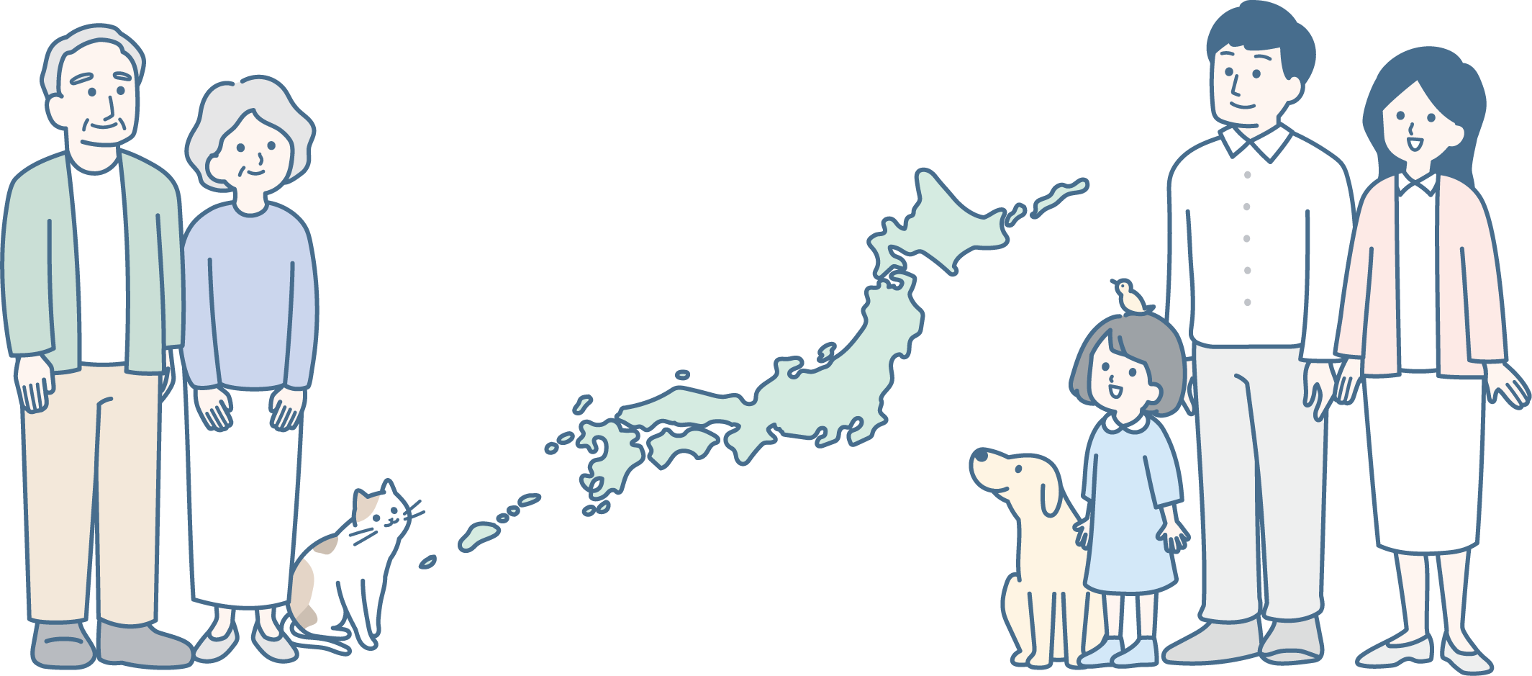
日本では
いつ、どこにいても必要な医療が受けられる社会
を守るため、医療者が日々努力を重ねています。
我が国の医療と医師の働き方
Notes:
日本の医療は、「いつ、どこにいても必要な医療が受けられる社会」を作り上げてきました。この安心・安全をこれからも守り続けるために、医療者が日々努力を重ねています。

Slide 5
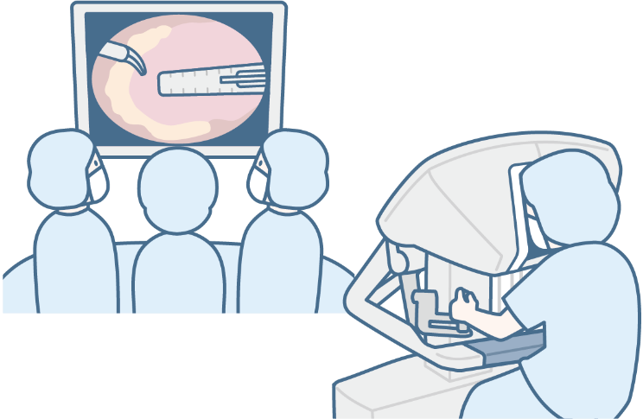



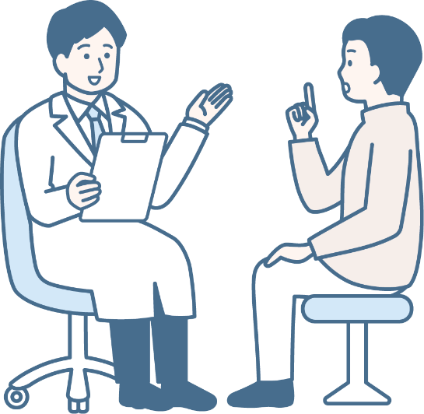

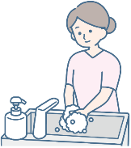
しかし、その社会は
医師の長時間労働によって支えられています。
我が国の医療と医師の働き方
Notes:
しかし、この「いつ、どこにいても必要な医療が受けられる」社会は、医療者の中でも特に、一部の医師の極めて長時間の労働によって支えられているのが現実です。

Slide 6

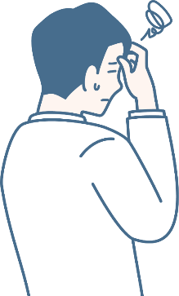


長時間、医療現場と向き合う中で
こんな事を考えることはありませんか？
休んだり、自分の時間も
大切にしたいな
助けてもらえそうな
業務はシェアして
いきたいな
我が国の医療と医師の働き方
Notes:
みなさんが長時間、医療現場と向き合う中で、
例えば、たくさんの業務がある中で、｢他の医師や他の職種の方々に助けてもらえそうな業務はなるべくシェアしたい｣と思ったり、
｢たまには休んだり、自分の時間も大切にしたい｣というような思いを持つようなこともあるのではないでしょうか。

Slide 7



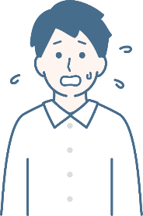


患者さんも不安に感じているかもしれません。
先生疲れてそうだな…
今日の私の手術、
大丈夫かな…。
先生しかできる人は
いないのかな…
診察が早く終われる
ようにしないと、
先生も休めないよな…
我が国の医療と医師の働き方
Notes:
このような、医師が体と心のゆとりが持てない状態では、患者さんに不安を与えかねません。
さらには、睡眠時間が短く、疲労がたまった状態では、判断力が鈍り、医療事故につながる可能性もあります。

Slide 8


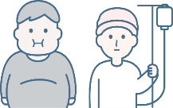

日本の医療を取り巻く状況は…
高齢者の増加に伴う
医療需要の高まり
生活習慣病・悪性腫瘍治療を
中心とする
医療ニーズの変化
患者さんの
生活や健康状態に合わせた
総合的な医療の提供
我が国の医療と医師の働き方
Notes:
さらには、今後、日本の医療を取り巻く状況はますます大きく変化していきます。
例えば、高齢化が進む中で、それぞれの地域における高齢者は増加し、医療需要が高まっています。
また、高血圧や糖尿病などの生活習慣病や、がんなどの集学的治療の割合が高まるなど、医療ニーズも変化してきています。
特に高齢者においては、こうした複数の疾患を持つ患者さんが多く存在し、患者さんの生活や健康状態に合わせた総合的な医療提供が求められます。

Slide 9
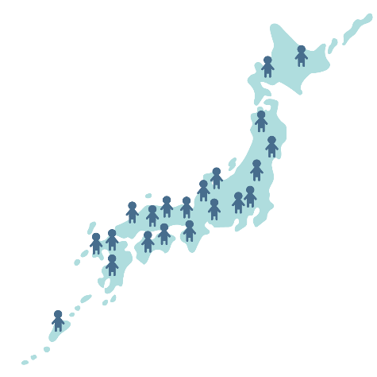
少子高齢化が特に進む地域では、
医療従事者全体のマンパワーが不足
していきます。
我が国の医療と医師の働き方
Notes:
その一方で、少子化により人口減少社会を迎える中、医療界においてもマンパワーの確保が困難となりつつあります。
少子高齢化の進み具合は地域により異なりますが、地域によっては、医療人材の確保や、医師の偏在がこれまで以上に課題となっていきます。

Slide 10


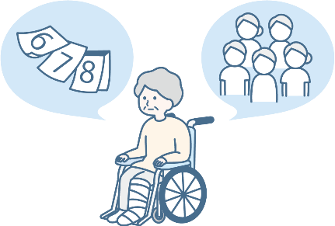
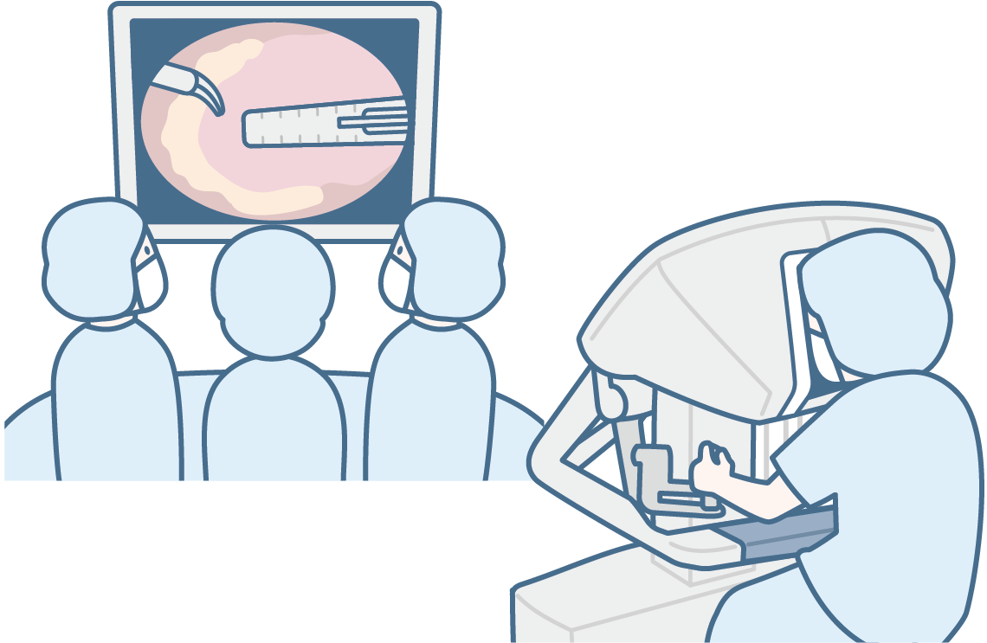



これからも、医師個人の業務が増えるかもしれません。
増加する高齢の患者さんは、
治療に時間と人手が必要
医療が高度化するほど
修練に年月がかかる
我が国の医療と医師の働き方
Notes:
このように求められる医療の役割が増え、一方でそれを支えるマンパワーの確保が難しくなっていく中、医師個人の業務量はこれからも増加していくかもしれません。
高齢者の増加によって、患者さんの治療にはより時間と人手がかかります。
また、医師は生涯修練が求められる職業ですが、最新の高度化した医療を提供するための｢担い手｣としての修練には、これまで以上に年月がかかることも想定されます。

Slide 11

今後、こうした医療を取り巻く状況の変化が見込まれる中で、
・・・・・
・・ ・・・
地域に必要とされる医療を持続的に提供できる社会
の実現が必要となってきます。
我が国の医療と医師の働き方
Notes:
医療はすでに、医療者の精一杯の努力で支えられている中で、今後、こうした状況の変化が見込まれます。
地域に必要とされる医療を守り続けるためには、医師を含む医療の担い手が、より持続的に医療を提供できるような社会の実現が必要になってきます。

Slide 12







多様な医療従事者が活躍をしつづけるために、
働きやすい環境を作っていくことが大切です。
我が国の医療と医師の働き方
Notes:
そのためには、医療分野でも、時間の制約のない働き方ができる人だけで業務を行うようなやり方を見直して、子育て中の方々や高齢な方々など、多様な環境にある医療従事者が活躍しつづけるために、働きやすい環境を作っていくことが大切です。

Slide 13

医師の働き方改革を進めることは
医師・患者さんの双方にとって重要なことです。
・・ ・・・・・・・
医師にとってのメリット
・勤務間インターバルの確保により
必要な休息がとれる。
（宿直明けは昼までに帰宅できる）
・タスクシフト／シェアの推進により、医師でなければできない仕事に集中できる
我が国の医療と医師の働き方
Notes:
こうした中、医師の働き方改革を進めていくことは、医師本人だけでなく、患者さんにとっても重要なことです。
医師の働き方改革の推進による、医師にとってのメリットとしては、
①前日の勤務から翌日の勤務までの間のインターバルが確保されることで、必要な休息をとれるようになる、ということや、
②医療現場全体でのタスク・シフト/シェアを推進することで、医師でなければできないより専門的な業務に集中できるようになる
といったことが考えられます。

Slide 14

医師の働き方改革を進めることは
医師・患者さんの双方にとって重要なことです。
・・ ・・・・・・・
患者さんにとってのメリット
医師の健康が確保されることで…
・さらに安心・安全な医療が受けられる
・質の高い医療が受けられる
我が国の医療と医師の働き方
Notes:
一方で、医師の働き方改革の推進による、患者さんにとってのメリットとしては、
①医師の健康が確保されることで、医師の作業能力が適切に維持され、インシデント、アクシデントの発生が抑えられるようになり、より安心・安全な医療が受けられる、ということや、
②医療従事者それぞれの専門性を活かした医療提供システムが形成されることで、患者さんの個々の状況にあわせた医療サービスの提供が進み、結果としてその患者さんにとっての質の高い医療が受けられる
といったことが考えられます。

Slide 15

働き方改革は、職場の全員が主人公です。
それぞれの医療機関で
働き方改革を進めましょう！
我が国の医療と医師の働き方
Notes:
働き方改革は、雇用主や管理者だけの問題ではなく、職場の全員が主人公です。
いまの働き方の何を大事にし、何を見直して行くべきか、年代や職種を越えてみんなで話し合えば、職場の文化は変えていくことができます。
医療を未来へつなぎ、そして守り続けるために、それぞれの医療機関で働き方改革を進めていきましょう。

Slide 16
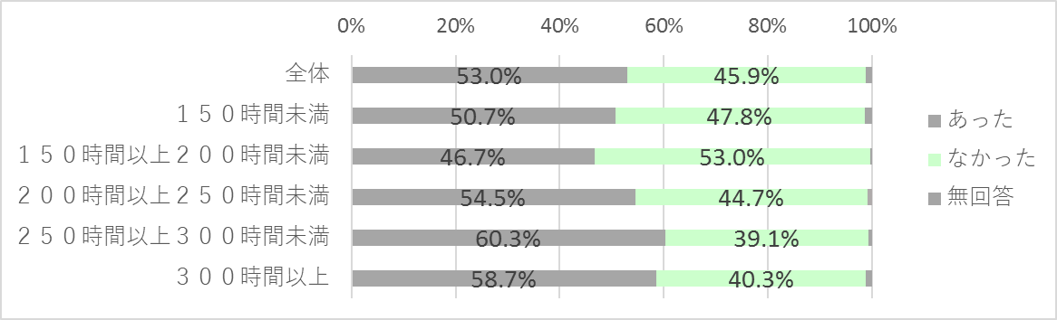
長時間労働によるデメリットの具体的な内容が知りたいです。
データはありますか？
Question !
Answer
・下図のとおり、勤務時間が長くなるほど、医療事故やヒヤリ・ハットを経験した割合が高いことが指摘されています。このほか、長時間労働がパフォーマンスの低下やバーンアウト（燃え尽き）のリスクと関連することなども指摘されています。
※詳細は、以下「長時間労働医師への健康確保措置に関するマニュアル」も参考にしてください。
URL：https://www.mhlw.go.jp/content/10800000/000708162.pdf
医療事故やヒヤリ・ハットの経験
（勤務時間区分ごと）
（平均的な１ヶ月における実勤務時間）
（出典）平成29年度厚生労働省・文部科学省委託「過労死等に関する実態把握のための労働・社会面の調査研究事業報告書（医療に関する調査）」
我が国の医療と医師の働き方

Slide 17






Question !
睡眠不足だと、診療にどのような問題が生じるのですか？
Answer
・睡眠不足は、作業能力を低下させたり、反応の誤りを増加させたりすることがわかっています。
・また、慢性の睡眠不足では、主観的な眠気と客観的な疲労・覚醒度低下が乖離することが知られています。長時間労働等により慢性的な睡眠不足を強いられている長時間労働の医師は、強い疲労度を感じながらも、医師としての強い使命感・責任感により勤務を継続しつつ、眠気を感じない、すなわち、主観的眠気を生理学的に認識しづらい状況下で、過重労働を継続していることに注意が必要です。
※厚生労働省の検討会において、睡眠と疲労の関係についてのデータが報告されています（第5回医師の働き方改革に関する検討会 資料1-2）。
URL：https://www.mhlw.go.jp/file/05-Shingikai-10801000-Iseikyoku-Soumuka/0000189110.pdf
※以下「長時間労働医師への健康確保措置に関するマニュアル」も参考にしてください。
URL：https://www.mhlw.go.jp/content/10800000/000708162.pdf
我が国の医療と医師の働き方

Slide 18
医師の働き方改革
～患者さんと医師の未来のために～
制度の基本について～基本的な労働法制～

Slide 19


医師も労働者であり、
労働基準法が適用されます。
※雇用されている勤務医の場合
基本的な労働法制について
Notes:
医師も雇用されている勤務医であれば、労働者であり、労働基準法が適用されます。

Slide 20
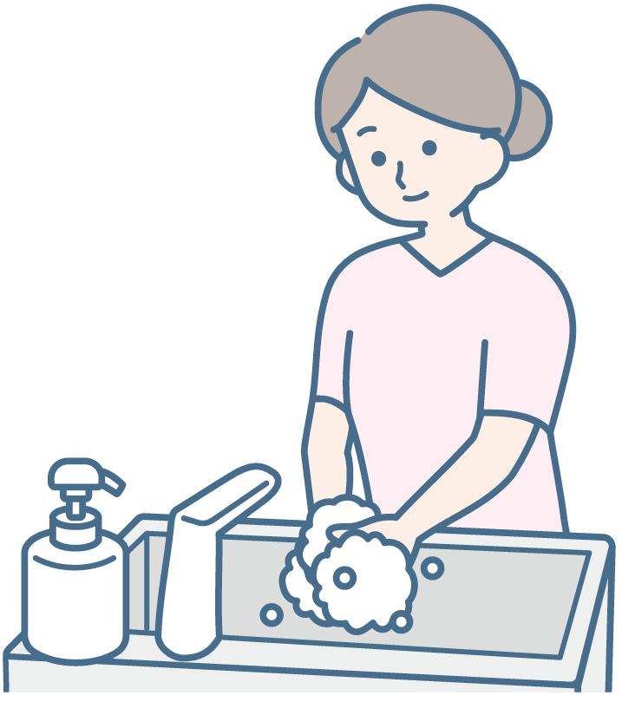


労働時間とは、
使用者（※）の 指揮命令下に置かれている時間
のことです。
※使用者 … 労働条件の決定、労務管理、業務における指揮命令などを行う立場にある人
（所属医療機関の院長等に限らずこれらの立場にある診療科長等を含む。）
診療前の準備や後処理（診療前後のカルテ確認、申し送り等）の時間も労働時間にあたります。
基本的な労働法制について
Notes:
労働時間とは、使用者の指揮命令下に置かれている時間のことであり、明示・黙示にかかわらず、使用者の指示により労働者が業務に従事する時間は労働時間にあたります。
診療をしている時間だけが労働時間、というわけではなく、着用を義務付けられた服装への着替えや、診療前後のカルテ確認、申し送りの時間など、業務に必須の準備や後処理を行う時間は基本的には労働時間に該当することになります。

Slide 21



宿直とは？
病院の管理者は、病院に医師を宿直させなければならない
こととされています。（医療法第16条）
宿日直許可について
Notes:
医師の労働時間を考える上で重要なのが、“宿直”についての考え方です。
医療法上の規定で、病院の管理者は、病院に医師を宿直させなければならないこととされています。

Slide 22



宿直は労働時間に含まれるのでしょうか？
宿直中の手待ち時間も、
原則は労働時間になります。
医療機関が労働基準監督署による宿日直許可を
受けている場合は、その宿日直に携わる時間は
規制の対象となる労働時間には含まれません（※）。
詳しくいうと…
※許可の範囲で労働時間に関する規定の適用がなくなりますが、
許可を受けた宿日直中に通常の勤務時間と同様の業務に従事する
時間については、許可の効果が及ばず、労働基準法の適用があります。
宿日直許可について
Notes:
では、いわゆる“宿直”の時間は労働時間に含まれるのかどうか、という点ですが、原則的な考え方としては宿直中の手待ち時間であっても労働時間に含まれることになります。
一方で、勤務する医療機関が労働基準監督署による「宿日直許可」を受けている場合は、その宿日直に携わる時間は、例外的に労働基準法上の労働時間についてのルールが適用されないことになります。
ただし、例えば、突発的な事故による応急患者に対応するための診療の時間など、許可を受けた宿日直中に通常の勤務時間と同様の業務に従事する時間については、許可の効果が及ばず、労働基準法の適用があります。

Slide 23
宿直は労働時間に含まれるのでしょうか？
宿日直許可の有無により取り扱いが異なるため、
まずは勤務している医療機関での取り扱いを確認しましょう。
【宿日直許可基準の概要】
・常態として、ほとんど労働する必要のない勤務であり、通常の労働の継続ではないこと
・問診等による診察（軽度の処置を含む）等、特殊の措置を必要としない軽度の又は
短時間の業務に限ること
・夜間に十分睡眠が取り得ること
・通常と同じような業務がまれにあっても、一般的にはほとんど労働することがない勤務である場合は、許可は取り消されない
宿日直許可について
Notes:
そのため、“宿直”が労働時間に含まれるかどうかは、勤務する医療機関の「宿日直許可」の有無によって異なります。
まずは、自身の勤務している医療機関での“宿直”の取扱いがどうなっているのかを確認することが大切です。
なお、労働基準監督署による宿日直許可の基準としては、
・ 常態として、ほとんど労働する必要のない勤務であり、通常の労働の継続ではないこと
・ 問診等による診察など、特殊の措置を必要としない軽度又は短時間の勤務であること
・ 夜間に十分睡眠がとり得ること
などが必要とされています。

Slide 24


研鑽は労働時間に含まれるのでしょうか？
上司等の明示・黙示の指示によって行われるものは、
労働時間に該当することになります。
在院時間が全て労働時間になるわけではなく、
使用者の指揮命令下に置かれているか
によって判断されます。
研鑽について
Notes:
続いて、いわゆる“研鑽”の時間は労働時間に含まれるのかどうか、という点ですが、”研鑽”であっても上司等の明示・黙示の指示があるものの場合には、労働時間に該当することになります。
“研鑽”の時間も含めて、医療機関で過ごしている時間が全て労働時間になるというわけではありませんが、労働時間に該当するかどうかは、使用者の指揮命令下に置かれているかどうかによって判断されることになります。
例えば、自らの知識の習得や技能の向上のために行う研鑽のうち、診療等の本来業務と直接の関連性がなく、上司等の明示・黙示の指示無く行われるようなものであれば、医療機関にいる時間であっても労働時間には該当しません。
一方で、上司等の明示・黙示の指示によって行われるものであれば、所定労働時間外に行われるものであったとしても、労働時間に該当することとなります。

Slide 25


研鑽は労働時間に含まれるのでしょうか？
まずは勤務している医療機関での研鑽の
取り扱いを確認しましょう
【研鑽に当たるものの具体例】
・診療ガイドラインや新しい治療法等の勉強
・学会・院内勉強会等への参加や準備、
専門医の取得・更新に係る講習会受講等
・宿直シフト外で時間外に待機し、手術・処置等の見学を行うこと
※上司の指示の下で行われる場合は、労働時間となります。
研鑽について
Notes:
まずは、自身の勤務している医療機関において、研鑽についての取扱いがどうなっているのかを確認することが大切です。
一般的に研鑽に当たると判断されるものの具体例としては、
・ 診療ガイドラインや新しい治療法等の勉強
・ 自主的な学会・院内勉強会等への参加・準備、専門医の取得・更新に係る講習会受講等
・ 宿直シフト外で時間外に待機し、手術・処置等の見学を行うこと
などが挙げられます。これらについて、労働時間に該当するものと労働時間に該当しないものを明確にするための院内のルール、手続き等の取扱いを確認しましょう。

Slide 26

労働時間に上限はあるのでしょうか？
法律上、１日や１週間の中で働くことのできる時間が決まっています。
法定労働時間（８時間/日、40時間/週）
法定休日（１日/週）
やむを得ずこのルールを超える場合には、
労働者と医療機関との間で協定を締結
する必要があります。（通称『36協定』）
労働時間について
Notes:
ここまでは、労働時間自体の考え方について説明しましたが、では、その労働時間には上限はあるのでしょうか。
勤務医も労働者である以上、労働基準法で、1日や１週間の中で働くことのできる時間が決まっています。
法律上で定められている法定労働時間は、1日で8時間、1週間で40時間までとされており、法定休日は1週間に1日以上とされています。
この基準が労働基準法の大原則ではありますが、やむを得ずこのルールを超える場合には、労働者と医療機関との間で予め協定を締結しておく必要があります。
この協定に関するルールは、労働基準法第36条に規定されているため、通称「サブロク協定」と呼ばれています。

Slide 27
労働時間に上限はあるのでしょうか？
36協定を締結した場合も、
労働時間には上限があります。
時間外労働は
月○時間・
年○時間まで
どれだけでも
時間外労働してOK
36協定で定められた上限の時間まで
働かなければならないわけではありません。
労働時間について
Notes:
ただし、36協定を締結する場合でも、「無制限に時間外労働や休日労働ができる」という内容の協定を結ぶことができるわけではなく、時間外労働や休日労働の上限を定めて締結することになります。
また、36協定で定められた時間はあくまで上限の時間であり、その時間まで働かなければならなくなるわけではありません。

Slide 28

労働時間に上限はあるのでしょうか？
まずは自分の労働条件がどうなっているのかを確認しましょう
【36協定で定められる内容】
・時間外・休日労働を行う業務の種類
・延長することができる上限時間（1ヶ月・１年）
・休日労働の上限回数 など
労働時間について
Notes:
まずは、自身の労働条件がどうなっているのか、労働条件通知書等を元に確認して理解しておきましょう。
なお、医療機関との間で締結される36協定においては、
・時間外・休日労働を行う業務の種類
・1箇月、1年に延長することができる上限時間
・休日労働の上限回数
などが定められています。

Slide 29
労働者に適用される労働時間制には
様々なものがあります！
自分の労働時間がどのように取り扱われているか
労働条件を見て、確認しましょう。
【労働者に適用される労働時間制（例）】
通常の
労働時間制
変形労働
時間制
専門業務型
裁量労働制
労働時間について
Notes:
適用されている労働時間制によって労働時間の取扱いが異なってくる場合がありますので、労働条件を確認するときには、自分の労働時間がどのように取り扱われているのかも確認しましょう。
医療機関によっては、通常の労働時間制以外にも、変形労働時間制やフレックスタイム制、大学病院などでは専門業務型裁量労働制などの制度が適用される場合もあります。

Slide 30
自分の労働条件はどうすれば確認できますか？
Question !
Answer
・使用者（医療機関）は、労働契約の締結に際し、労働者に対して賃金、 労働時間その他の労働条件を明示しなければならない とされており、法律で規定する一定の主要な労働条件については、労働条件通知書を交付するなど、必ず書面で明示する必要があります。
・このため、新たに働き始めるときには、労働条件通知書を受け取りましょう。労働条件通知書の記載事項では主に以下の８つの項目を確認することができます。
・このほか、労働者の賃金や労働時間などの労働条件に関すること、職場内の規律などについて定めた職場における規則集である「就業規則」を確認することも重要です。なお、労働条件通知書を紛失した場合など、自分の労働条件が分からない場合には、人事関係を担当している部署に相談してみましょう。
① 雇用期間
（いつからいつまで）
② 勤務地等
（どこで働くか）
③ 業務内容
（どんな仕事内容か）
④ 勤務時間
（シフト等の時間は）
⑤ 休日休憩
（何日か・何分か）
⑥ 給料計算
（時給･月給･交通費等）
⑦ 支払時期
（賃金の支払い日は）
⑧ 退職解雇
（辞める時の手続き）
基本的な労働法制について

Slide 31
Question !
医師以外の職種での時間外労働の上限規制のルールは
具体的にどうなっているのですか？
Answer
・一般の労働者については、2019年4月から時間外労働の上限規制が施行されています。
（中小企業は2020年4月から）
・36協定で締結する時間に上限が設定され、時間外労働は月45時間、年間360時間まで（臨時的で特別の事情がある場合についても下表の時間数が限度）とされています。
・加えて、36協定で締結する時間数にかかわらず、以下も守る必要があります。
１か月100時間未満／２～６か月平均で月80時間以内
（この規制は副業・兼業に係る労働時間も通算して守る必要あり。）
原則 （下記事情が無い場合） | 時間外労働 | ① 月45（42）時間 ② 年360（320）時間
「臨時的」で 「特別の事情」がある場合 | 時間外労働 | ① 年720時間以内 ② 月45時間超は年6か月まで
 | 時間外労働＋休日労働 | １か月100時間未満
（ ）内の数値は、３か月を超え１年以内の変形労働時間制の場合
基本的な労働法制について

Slide 32

Question !
医療機関の管理職は、労働者には当たらないのでしょうか？
Answer
・労働基準法上、「管理監督者」に当たる場合には、労働時間規制の対象外となります。
・この「管理監督者」に当たるかどうかは、単に役職名に基づいて決まるわけではなく、実態に基づいて判断されます。具体的には、
① 経営と一体的な立場で仕事をしている
② 出勤、退勤、勤務時間等に制限がない
③ 重要な責務を担っていることに対して相応の処遇がなされている
という実態にある者のことを指します。
・そのため、医療機関内では「管理職」と呼ばれる役職にあったとしても、
「管理監督者」には該当せず、労働時間規制の対象となることもあります。
基本的な労働法制について

Slide 33


Question !
宿日直許可について詳しく知りたいです。
Answer
・宿日直に携わる時間の取扱いは以下のとおりとなります。
宿日直許可の有無 | 宿日直に携わる時間の取扱い
宿日直許可を 受けていない場合 | 労働基準法の規制の対象となる労働時間に含まれる （上限規制の対象となる労働時間にカウントされる）
宿日直許可を 受けている場合 | 労働基準法の規制の対象となる労働時間に含まれない （上限規制の対象となる労働時間にカウントされない） ※ 許可を受けた宿日直中に、通常の勤務時間と同様の業務に従事する時間については、許可の効果が及ばず、労働基準法の規制の対象となる労働時間に含まれる （上限規制の対象となる労働時間にカウントされる）
宿日直許可について

Slide 34


〇断続的な宿日直の許可基準（一般的許可基準）※S22発基17号
労働基準法に基づく断続的な宿日直の許可基準は以下のとおりです。
１．勤務の態様
①常態として、ほとんど労働をする必要のない勤務のみを認めるものであり、定時的巡視、緊急の文書
又は電話の収受、非常事態に備えての待機等を目的とするものに限って許可するものであること。
②原則として、通常の労働の継続は許可しないこと。したがって始業又は終業時刻に密着した時間帯に、
顧客からの電話の収受又は盗難・火災防止を行うものについては、許可しないものであること。
２．宿日直手当
宿直勤務１回についての宿直手当又は日直勤務１回についての日直手当の最低額は、当該事業場に
おいて宿直又は日直の勤務に就くことの予定されている同種の労働者に対して支払われている賃金の
一人１日平均額の１／３以上であること。
３．宿日直の回数
許可の対象となる宿直又は日直の勤務回数については、宿直勤務については週１回、日直勤務について
は月１回を限度とすること。ただし、当該事業場に勤務する18歳以上の者で法律上宿直又は日直を
行いうるすべてのものに宿直又は日直をさせてもなお不足であり、かつ勤務の労働密度が薄い場合には、
宿直又は日直業務の実態に応じて週１回を超える宿直、月１回を超える日直についても許可して差し
支えないこと。
４．その他
宿直勤務については、相当の睡眠設備の設置を条件とするものであること。
宿日直許可について

Slide 35


〇断続的な宿日直の許可基準（医師、看護師等の場合）※R1基発0701第８号
医師等の宿日直勤務については、前記の一般的な許可基準に関して、より具体的な判断基準が示されており、以下の全てを満たす場合には、許可を与えるよう取り扱うこととされています。
① 通常の勤務時間の拘束から完全に解放された後のものであること。
（通常の勤務時間が終了していたとしても、通常の勤務態様が継続している間は宿日直の許可の対象にならない。）
② 宿日直中に従事する業務は、前述の一般の宿直業務以外には、特殊の措置を必要としない軽度の
又は短時間の業務に限ること。例えば以下の業務等をいう。
・医師が、少数の要注意患者の状態の変動に対応するため、問診等による診察等（軽度の処置を含む。以下同じ。）や、看護師等に対する指示、確認を行うこと
・医師が、外来患者の来院が通常予定されない休日・夜間（例えば非輪番日など）において、少数の軽症の外来患者や、かかりつけ患者の状態の変動に対応するため、問診等による診察等や、看護師等に対する指示、確認を行うこと
・看護職員が、外来患者の来院が通常予定されない休日・夜間（例えば非輪番日など）において、少数の軽症の外来患者や、かかりつけ患者の状態の変動に対応するため、問診等を行うことや、医師に対する報告を行うこと
・看護職員が、病室の定時巡回、患者の状態の変動の医師への報告、少数の要注意患者の定時検脈、検温を行うこと
③ 宿直の場合は、夜間に十分睡眠がとり得ること。
④ 上記以外に、一般の宿日直許可の際の条件を満たしていること。
※R1基発0701第８号で業務の例示を現代化
※宿日直の許可は、所属診療科、職種、時間帯、業務の種類等を限って得ることも可能
（深夜の時間帯のみ、病棟宿日直業務のみも可能）
※R1基発0701第８号で取扱いを明記
宿日直許可について

Slide 36
Question !
オンコール待機時間は労働時間に該当しますか？
Answer
・労働時間とは、使用者の指揮命令下に置かれている時間のことをいい、使用者の明示又は黙示の指示により労働者が業務に従事する時間は労働時間に当たります。
※労働時間の適正な把握のために使用者が講ずべき措置に関するガイドライン（平成29年１月20日策定）
・オンコール待機時間全体が労働時間に該当するかどうかについては、オンコール待機中に求められる義務態様によって判断する必要があります。
・オンコール待機中に求められる義務態様は、医療機関ごとや診療科ごとに様々であり、
① 呼び出しの頻度がどの程度か
② 呼び出された場合にどの程度迅速に病院に到着することが義務付けられているか
③ 呼び出しに備えてオンコール待機中の活動がどの程度制限されているか
等を踏まえ、オンコール待機時間全体について、労働から離れているかどうかによって判断するもので、個別具体的に判断されます。
※裁判例は個別の実態を踏まえて、労働時間に該当すると認めているもの／認めていないものに分かれています。
労働時間について

Slide 37

Question !
労働時間と研鑽時間にメリハリをつけるために、
医師にはどんな意識が必要ですか？
また、診療科内で、医師へこの意識を高めてもらうために、
どのような工夫が必要ですか？
Answer 1/2
・医師がそれぞれの医療機関の労働時間のルール（宿直や研鑽の労働時間の取り扱い）を入職時の段階で把握しましょう。また、所定労働時間内に業務を終了できるように、集中して仕事に取り組むことはいうまでもありません。
・診療科長や労務管理を担当している上級医は、毎月の労働時間が恒常的に長くなってしまう医師に対して、日頃から各医師と面談を行う等、労働時間のルールの振り返りを行いつつ、長時間労働の与える健康影響や、労働時間短縮のために医師が希望していることなどについて、話し合いを行うことが望ましいです。また、各医師の労働時間の見える化（各医師の労働時間を記した勤怠システムや掲示物の活用等）も、医師自身が労働時間を振り返り、診療科内で労働時間短縮のための対策を検討する上で有効です。
研鑽について

Slide 38


Question !
労働時間と研鑽時間にメリハリをつけるために、
医師にはどんな意識が必要ですか？
また、診療科内で、医師へこの意識を高めてもらうために、
どのような工夫が必要ですか？
Answer 2/2
・医療機関の管理者は、労働時間のルールを各診療科内へ浸透するために、診療科長や労務管理を担当している上級医と定期的に医師の働き方改革に関する面談を行い、労働時間のルールの振り返りや様々な疑問点の解消に努める必要があります。
・また、医師個人がそのルールに関して疑問がある場合に、勤務先の医療機関に対して問い合わせができるような環境（ルールに関するQ&Aの公開や問い合わせ窓口・部門の設置等）を整え、周知をすることで、その医療機関におけるルールがより浸透することも期待できます。
研鑽について

Slide 39
医師の働き方改革
～患者さんと医師の未来のために～
制度の基本について～医師の特別則～

Slide 40

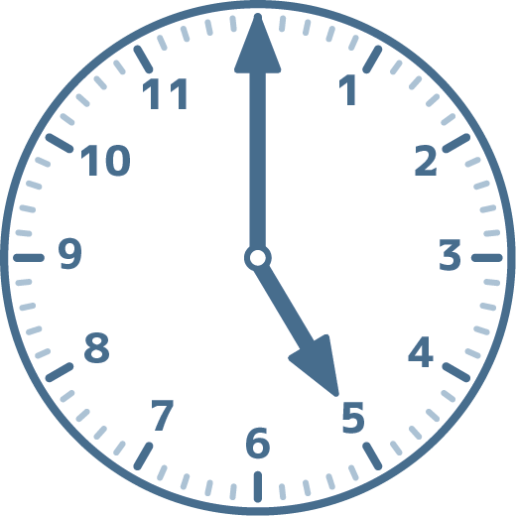

2024年４月、新しい医師の働き方の
ルールが始まります！
地域医療を守るための医師の労働時間の特別ルール
長時間勤務の中でも勤務医の健康を守るためのルール
医師の労働時間の特別則
Notes:
基本的なルールはこれまで説明してきたとおりですが、これに加えて2024年4月から、医師の働き方についての新しいルールが始まります。
働き方改革を進める中でも引き続き地域の医療を守ることができるよう、医師の労働時間については、一般的な労働者のルールよりも上限が高く設けられ、特別なルールとなっています。
一方で、この特別なルールの中には、医師の健康を守るためのルールも併せて設けられています。
この2本柱のルールが2024年4月から始まることになりますが、まずは左側の、医師の労働時間についての特別ルールについてご説明します。

Slide 41
診療に従事する医師は、時間外・休日労働時間の上限時間について、
以下のいずれかの水準が適用されます。
複数の医療機関で勤務する場合は、労働時間を通算して計算する必要があります。
水準 | 長時間労働が必要な理由 | 年の上限時間
A水準 | （臨時的に長時間労働が必要な場合の原則的な水準） | 960時間
連携B水準 | 地域医療の確保のため、派遣先の労働時間を通算すると長時間労働となるため | 1,860時間 (各院では960時間)
B水準 | 地域医療の確保のため | 1,860時間
C-1水準 | 臨床研修・専攻医の研修のため | 1,860時間
C-2水準 | 高度な技能の修得のため | 1,860時間
※月100時間未満の上限もあります（面接指導の実施による例外あり）。
医師の労働時間の特別則
Notes:
2024年4月からは、診療に従事する医師の場合、法律で認められる年間の時間外・休日労働時間の最大の上限として、Ａ水準、連携Ｂ水準、Ｂ水準、Ｃ-１水準、Ｃ-２水準のいずれかの水準が適用されることとなります。
そして、それぞれの水準ごとに、36協定で定めることができる時間外や休日労働の上限時間についても、年単位での上限が設けられています。
複数の医療機関で勤務している医師の場合、この上限時間を計算する上では、それぞれの勤務先での労働時間を通算して計算することになります。
なお、これらのどの水準が適用されるかにかかわらず、月単位でも100時間未満という時間外・休日労働の上限が設けられています。ただし、この上限については、後に出てくる“面接指導”を実施した場合には、例外的に適用されないこととなっています。

Slide 42

全ての勤務医に対して、
A水準
・・・・
原則的に適用される
時間外・休日労働時間の上限：
年間 960 時間
年間960時間は上限であり、その労働時間を
義務化するものではありません。
医師の労働時間の特別則
Notes:
Ａ水準は、臨時的に長時間労働が必要となる場合に、全ての勤務医に対して原則的に適用される水準で、36協定で締結できる時間外・休日労働時間の上限も年間960時間です。
なお、これにより36協定において最大年960時間までの上限時間を設定できることにはなりますが、Ａ水準の方は全員上限時間を年960時間とする協定を結ばないといけない、というわけではありませんし、必ず年960時間まで時間外や休日に働かなければならなくなる、というわけでもありません。上限についてのこの考え方は、この後説明する他の水準についても同様です。

Slide 43



地域医療の確保のため、
本務以外の副業・兼業として
派遣される際に適用される
連携B水準
・・・・・・
時間外・休日労働時間の上限：
年間 1,860 時間
月間100時間未満 / 年間1860時間は上限であり、
その労働時間を義務化するものではありません。
医師の労働時間の特別則
Notes:
Ａ水準は原則的に適用される水準、とご説明しましたが、それ以外の４つの水準は、何らかの理由があって時間外・休日労働の時間が年960時間を超えてしまうような場合に適用される水準になります。
まず、連携Ｂ水準は、地域医療の確保のために副業・兼業として他の医療機関に派遣されるようなケースで、１つ１つの医療機関では先ほど説明した年960時間の水準に収まっているものの、複数の勤務先での業務によりそれを超える長時間労働が必要な場合に適用される水準です。連携Ｂ水準が適用される場合、36協定で締結できる時間外・休日労働時間の上限は１つの医療機関で960時間ですが、複数の医療機関での労働時間を通算した医師個人としての時間外・休日労働の上限は年1860時間です。

Slide 44




救急医療や
高度な癌治療など
地域医療の確保のため、
自院内で長時間労働が必要な場合
B水準
・・・・・・・・・・・・・・・
に適用される
時間外・休日労働時間の上限：
年間 1,860 時間
月間100時間未満 / 年間1860時間は上限であり、
その労働時間を義務化するものではありません。
医師の労働時間の特別則
Notes:
続いて、Ｂ水準は、地域医療の確保のために救急医療や高度ながん治療などを担っており、１つの医療機関だけでも年960時間を超えるような長時間労働が必要な場合に適用される水準です。
Ｂ水準が適用される場合、36協定で締結できる時間外・休日労働時間の上限は年1860時間です。

Slide 45




・・・・・ ・・・・・・・・・
臨床研修医/専攻医の研修のため
C-1水準
に長時間労働が必要な場合に
適用される
明示された時間数と
適用される水準を確認し、
自分に合った研修病院を
選択しましょう。
医療機関ごとに
各プログラムにおいて
想定される上限時間数が
明示されます。
時間外・休日労働時間の上限：
年間 1,860 時間
月間100時間未満 / 年間1860時間は上限であり、
その労働時間を義務化するものではありません。
医師の労働時間の特別則
Notes:
Ｃ－１水準は、臨床研修医・専攻医が研修を行う上で、修練のために年960時間を超えるような長時間労働が必要な場合に適用される水準で、36協定で締結できる時間外・休日労働時間の上限は年1860時間です。
なお、全ての臨床研修医や専攻医に対してＣ-１水準が適用されるわけではなく、年960時間の範囲内で修練が可能な場合は原則どおりＡ水準が適用されることになります。今後、臨床研修や専門研修では、各研修プログラムで想定される上限時間数が明示されることになるので、明示された時間数を確認し、仕事と私生活のバランスを自分で考えた上で、研修病院を選択してください。

Slide 46


・ ・ ・ ・・ ・ ・・ ・ ・ ・
専攻医を卒業した医師の
C-2水準
・ ・ ・ ・・ ・ ・
技能研修のために
長時間労働が必要な場合に適用される
時間外・休日労働時間の上限：
年間 1,860 時間
月間100時間未満 / 年間1860時間は上限であり、
その労働時間を義務化するものではありません。
医師の労働時間の特別則
Notes:
Ｃ-２水準は、専攻医を修了した医師等が、技能研修のために年960時間を超えるような長時間労働が必要な場合に適用される水準で、36協定で締結できる時間外・休日労働時間の上限は年1860時間です。
なお、Ｃ-２水準が適用されるためには、研修予定の技能について、医師自らが技能研修計画を作成する必要があります。

Slide 47











B水準指定
B,C-1,C-2 水準指定
A 水準
A 水準
C-2 水準
A 水準
B 水準
B 水準
B 水準
C-2 水準
A 水準
C-1 水準
※医療機関が都道府県に水準の指定申請をします。
※指定を受けた場合でも、医療機関の医師全員が連携B・B・C水準となるわけではありません。
医師の労働時間の特別則
Notes:
Ａ水準以外の特例的な水準を適用するためには、医療機関が都道府県に水準の指定申請を行い、医療機関単位で指定を受ける必要があります。
指定を受けた医療機関の医師は、全員が指定を受けたその水準になるわけではなく、実際に長時間労働が必要な業務に従事する対象となる医師を特定することで、その医師のみ特例的な水準、すなわち、連携ＢやＢ、Ｃ水準が適用されます。

Slide 48


A水準（時間外・休日労働：年760時間相当）働き方の例
臨床研修医１年目 消化器外科研修中
：時間外・休日労働
（上限規制の対象となるもの）
：自己研鑽
1 | 2 | 3 | 4 | 5 | 6 | 7 | 8 | 9 | 10 | 11 | 12 | 13 | 14 | 15 | 16 | 17 | 18 | 19 | 20 | 21 | 22 | 23 | 24 | 25 | 26 | 27 | 28 | 29 | 30
月 | 火 | 水 | 木 | 金 | 土 | 日 | 月 | 火 | 水 | 木 | 金 | 土 | 日 | 月 | 火 | 水 | 木 | 金 | 土 | 日 | 月 | 火 | 水 | 木 | 金 | 土 | 日 | 月 | 火
 |  |  |  |  |  |  |  |  |  |  |  | 休 | 休 |  |  |  |  |  | 休 | 休 |  |  |  |  |  | 休 | 休
宿直
↔
宿直
↔
月
火
水
木
金
土
日
カンファレンス
勉強会
宿直
※許可なし
８：00
手術
病棟業務
外来
（陪席）
病棟業務
病棟業務
読み物
書き物
症例発表準備
手術
カルテ記載
食事・休憩
手術
食事・休憩
12：00
サマリー記載
カルテ記載
食事・休憩
病棟業務
サマリー記載
カルテ記載
食事・休憩
カルテ記載
処置
病棟業務
17：00
食事・休憩
病棟業務
病棟業務
患者急変あり
病棟業務
オンライン
勉強会
宿直
※宿日直許可
なし
任意参加の
セミナー
カルテ記載
24：00
平日時間外労働０～３時間/日×5日＋休日０～15時間労働
医師の水準別働き方の例
Notes:
Ａ水準に該当する医師の具体的な働き方のイメージを示します。時間外・休日労働を年760時間行うような、臨床研修医のある1週間の働き方のイメージです。
月曜日から金曜日の8時から17時までが所定労働時間というケースを想定しています。
このケースでは、日常的な時間外労働はあまり多くないものの、月に１－２回、夜間の宿直勤務を行っているような方をイメージしています。

Slide 49
連携Ｂ水準（時間外・休日労働：年1,000時間相当）働き方の例
卒後８年目 大学病院呼吸器内科医
：時間外・休日労働
（上限規制の対象となるもの）
：自己研鑽
1 | 2 | 3 | 4 | 5 | 6 | 7 | 8 | 9 | 10 | 11 | 12 | 13 | 14 | 15 | 16 | 17 | 18 | 19 | 20 | 21 | 22 | 23 | 24 | 25 | 26 | 27 | 28 | 29 | 30
月 | 火 | 水 | 木 | 金 | 土 | 日 | 月 | 火 | 水 | 木 | 金 | 土 | 日 | 月 | 火 | 水 | 木 | 金 | 土 | 日 | 月 | 火 | 水 | 木 | 金 | 土 | 日 | 月 | 火
 |  |  |  |  |  |  |  |  |  |  |  | 休 | 休 |  |  |  |  |  |  |  |  |  |  |  |  | 休 | 休
宿直
↔
宿直
↔
宿直
↔
宿直
↔
月
火
水
木
金
土
日
カンファレンス
移動
勉強会
宿直
※許可あり
会議
移動
宿直
※許可なし
８：00
宿直
病棟業務
専門外来
（B病院）
外来
専門外来
（B病院）
外来
移動
外来
12：00
移動
移動
食事・休憩
食事・休憩
食事・休憩
オンコール
（大学病院）
食事・休憩
病棟業務
専門外来
（C病院）
サマリー記載
書類業務
外来
病棟業務
病棟業務
カルテ記載
カルテ記載
書類業務
病棟業務
（C病院）
※宿日直許可
なし
17：00
カルテ記載
病棟業務
患者急変あり
移動
カルテ記載
任意参加の
セミナー
宿直
（B病院）
※宿日直許可
あり
移動
オンコール
（大学病院）
読み物
書き物
オンコール
（大学病院）
オンコール
（大学病院）
24：00
隔週水曜日に副業・兼業先での宿日直許可のある宿直（当直）に、
隔週土曜日に副業・兼業先での宿日直許可のない日当直に従事。
医師の水準別働き方の例
Notes:
続いて、連携Ｂ水準に該当する医師の具体的な働き方のイメージを示します。時間外・休日労働を年1,000時間行うような卒後8年目の呼吸器内科医の、１週間の働き方のイメージです。
月曜日から金曜日の8時から17時までが所定労働時間というケースを想定しています。
隔週水曜日に副業・兼業先での宿日直許可のある宿直に、隔週土曜日に副業・兼業先での宿日直許可のない宿直に従事しているイメージです。
ただし、主たる勤務先である大学病院では、週に複数回オンコールを担っており、オンコール中に労働が発生した場合、代償休息が必要になります。

Slide 50
Ｂ水準（時間外・休日労働：年1,200時間相当）働き方の例
卒後15年目 民間病院泌尿器科医
：時間外・休日労働
（上限規制の対象となるもの）
：自己研鑽
1 | 2 | 3 | 4 | 5 | 6 | 7 | 8 | 9 | 10 | 11 | 12 | 13 | 14 | 15 | 16 | 17 | 18 | 19 | 20 | 21 | 22 | 23 | 24 | 25 | 26 | 27 | 28 | 29 | 30
月 | 火 | 水 | 木 | 金 | 土 | 日 | 月 | 火 | 水 | 木 | 金 | 土 | 日 | 月 | 火 | 水 | 木 | 金 | 土 | 日 | 月 | 火 | 水 | 木 | 金 | 土 | 日 | 月 | 火
 |  |  |  |  |  |  |  |  |  |  |  | 休 | 休 |  |  |  |  |  | 休 | 休 |  |  |  |  |  | 休 | 休
宿直
↔
宿直
↔
宿直
↔
月
火
水
木
金
土
日
病棟業務
会議
病棟業務
病棟業務
参加必須の
勉強会
宿直
※許可なし
８：00
病棟業務
手術
外来
専攻医外来の指導兼務
外来処置
専攻医指導
病棟業務
病棟業務
（休日当番）
手術
外来緊急処置
12：00
食事・休憩
食事・休憩
病棟業務
患者急変あり
病棟業務
手術
カルテ記載
書類業務
オンコール
※毎週日曜日は
24時間オンコール
外来処置
専攻医指導
病棟業務
病棟業務
17：00
食事・休憩
サマリー記載
術前
カンファレンス
食事・休憩
宿直
※宿日直許可
なし
カルテ記載
手術検体処理
オンコール
※毎週木曜日は
夜間オンコール
読み物
書き物
手術記事記載
オンコール
※毎週金曜日は
夜間オンコール
24：00
※9時間/B病院
平日時間外労働３時間/日×5日＋休日０～18時間労働
医師の水準別働き方の例
Notes:
続いて、Ｂ水準に該当する医師の具体的な働き方のイメージを示します。時間外・休日労働を年1,200時間行うような、卒後15年目の泌尿器科医の１週間の働き方のイメージです。
月曜日から金曜日の8時から17時までが所定労働時間というケースを想定しています。
オンコールや宿日直許可のない宿直に従事したり、時折、休みの日にも当番で病棟業務を行っている状況にあり、月によっては時間外・休日労働が100時間以上と見込まれるイメージです。
なお、オンコールも週に複数回になっており、オンコール中に労働が発生した場合、代償休息が必要になります。

Slide 51
Ｃ-２水準（時間外・休日労働：年1,800時間相当）働き方の例
卒後８年目 民間病院心臓血管外科医
：時間外・休日労働
（上限規制の対象となるもの）
：自己研鑽
1 | 2 | 3 | 4 | 5 | 6 | 7 | 8 | 9 | 10 | 11 | 12 | 13 | 14 | 15 | 16 | 17 | 18 | 19 | 20 | 21 | 22 | 23 | 24 | 25 | 26 | 27 | 28 | 29 | 30
月 | 火 | 水 | 木 | 金 | 土 | 日 | 月 | 火 | 水 | 木 | 金 | 土 | 日 | 月 | 火 | 水 | 木 | 金 | 土 | 日 | 月 | 火 | 水 | 木 | 金 | 土 | 日 | 月 | 火
 |  |  |  |  |  |  | 休 |  |  |  |  | 休 | 休 |  |  |  |  |  | 休 |  |  |  |  |  |  | 休 | 休
宿直
↔
宿直
↔
宿直
↔
宿直
↔
月
火
水
木
金
土
日
カンファレンス
カンファレンス
カンファレンス
勉強会
カンファレンス
カンファレンス
緊急
手術
宿直
※許可なし
８：00
外来
手術
病棟業務
手術
手術
12：00
食事・休憩
食事・休憩
病棟業務
患者急変あり
食事・休憩
食事・休憩
カルテ記載
カンファレンス準備
症例登録
サマリー記載
症状詳記
病棟業務
オンコール
緊急
処置
食事・休憩
17：00
緊急
手術
（～26時）
宿直
※宿日直許可
なし
処置
病棟業務
病棟業務
病棟業務
食事・休憩
カルテ記載
事務業務
食事・休憩
手術記事記載
ビデオ編集
読み物
書き物
24：00
手術記事記載
ビデオ編集
カルテ記載
書類業務
平日時間外労働６時間/日×5日＋休日24時間労働
医師の水準別働き方の例
Notes:
最後に、Ｂ水準に該当する医師の具体的な働き方の別イメージを示します。時間外・休日労働を年1,800時間行うような、卒後８年目の心臓血管外科医の１週間の働き方のイメージです。
月曜日から金曜日の8時から17時までが所定労働時間というケースを想定しています。
オンコールや宿日直許可のない宿直に従事したり、患者さんの病態によっては時間外・休日労働が発生しやすい環境です。休みの日にも長時間の手術に従事しているようなイメージです。
なお、予定された休息時間中や、オンコール中に緊急手術のような突発業務が発生した場合、代償休息が必要になります。
なお、働き方改革の一環として、カンファレンスを所定労働時間内に行う取組を行っている医療機関も出てきています。

Slide 52
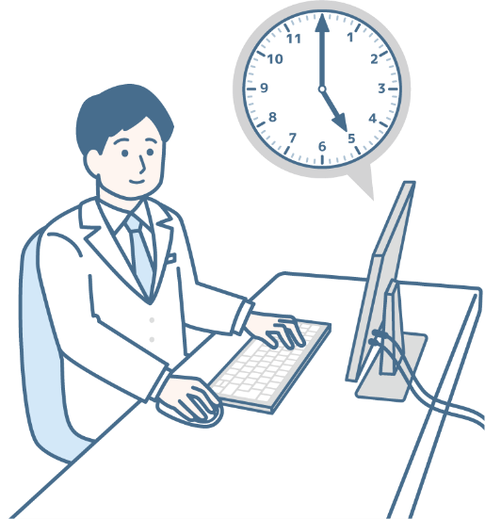
Question !
なぜ上限時間が960時間や1,860時間になっているのですか？
Answer 1/2
○960時間（A水準が適用される場合の上限時間）
・通常予見される時間外労働として、36協定によって延長することが可能な時間数は、医師についても一般労働者と同等の働き方を目指すという視点に立って、月45時間、年360時間とされています。
・その上で、「臨時的な必要がある場合」に延長することが可能な時間数の上限については、脳・心臓疾患の労災認定基準における時間外労働の水準（複数月平均80時間以下、休日労働込み）を考慮し、12ヶ月分として年960時間とされています。（A水準）
※この水準で毎月平均的に働くとした場合には月80時間以下の時間外・休日労働となり、一般労働者の休日労働込み時間外労働の上限である「複数月平均80時間以下」と同様の水準となっています。
医師の労働時間の特別則

Slide 53
Question !
なぜ上限時間が960時間や1,860時間になっているのですか？
Answer 2/2
○1,860時間（B水準・連携B水準・C-1水準・C-2水準が適用される場合の上限時間）
・地域での医療提供体制を確保する観点からやむを得ず年960時間を超えざるを得ない場合には、「臨時的な必要がある場合」に延長することが可能な時間数の上限は年1,860時間とされています。（B・連携B水準）
・平成28年と令和元年に行われた調査において、約１割の医師が年1,860時間を超える時間外・休日労働を行っていたことから、まずはその上位１割に該当する医師の労働時間を確実に短縮することとして、この水準が定められました。
・また、一定の期間集中的に技能向上のための診療を必要とするためにやむを得ず年960時間を超えざるを得ない場合にも、「臨時的な必要がある場合」に延長することが可能な時間数の上限が年1,860時間とされています。 （C-1・C-2水準）
・この上限時間については、
① 日本では、時間外労働とC-1・C-2水準の業務の関係性を検証したエビデンスは現在のところ存在しないこと
② 医師としての能力の向上に資する業務と、それ以外の日常の診療業務を切り分けて考えることは困難なこと
から、2024年４月からの上限規制適用段階においては、その段階で医師に適用される時間外労働の上限のうち高いものと同じ水準として、B水準と同様のものが定められています。
医師の労働時間の特別則

Slide 54
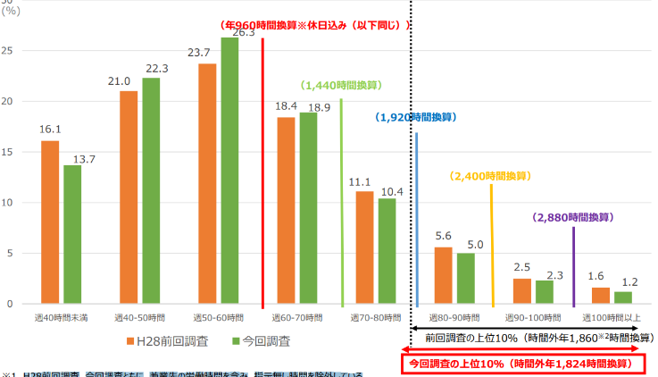
病院勤務医の勤務実態調査
医師の勤務実態調査結果を踏まえ、上限時間の設定は段階的に行うこととされた。
（2024年4月までには、まず上位1割の時短を着実に進め、すべての医師の時間外・休日労働を年1860時間以下とする。また、一般労働者超の労働が許容される場合（時間外・休日労働が年960時間超となる場合）を限定する）
30
（％）
（年960時間換算 ※休日込み（以下同じ）
26.3
H28前回調査、今回調査ともに、兼業先の労働時間を含み、指示無し時間を除外している
※2 前回調査ではグラフにおける分布の上位10%は年1,904時間であったが、雇用管理の便宜上、12月で割り切れるきりのよい近似値として
1,860時間としている
※3 今回調査では宿日直許可を取得していることがわかっている医療機関に勤務する医師の宿日直中の待機時間を労働時間から除外した上で、
診療科別の性、年齢調整、診療科ごとの勤務医療機関調整を行っていることに留意が必要
※4 週労働時間の区分別割合は、小数点第2位で四捨五入している
医師の労働時間の特別則

Slide 55
Question !
今後この上限時間（1860時間）は変わらないのですか？
Answer
○B水準・連携B水準の上限時間について
・B水準・連携B水準は、あくまでも暫定的な特例であることから、将来的にはなくなり、A水準の適用に収斂していくものとされています。
・都道府県単位での医師偏在を解消する目標年とされている2036年に向けて、医師偏在対策の効果が徐々に現れてくると考えられ、2024年4月以降も３年に１回のサイクル（2027年度、2030年度、2033年度）で、実態調査等を踏まえた段階的な見直しの検討を行いつつ、規制水準の必要な引き下げを実施し、2035年度末を目標にＢ水準・連携Ｂ水準は終了することとなります。
○C-1水準・C-2水準の上限時間について
・C水準については、研修及び医療の質を低下させずに効率的な研修を実現していくことによって、技能向上に要する時間の短縮が図られる可能性もあります。
・そのため、この規制水準については将来的な縮減を志向しつつ、医療機関ごとに作成される「医師労働時間短縮計画」において把握される実績も踏まえて、研修及び医療の質の評価とともに中長期的に検証していくこととされています。
医師の労働時間の特別則

Slide 56
Question !
医師に対する時間外・休日労働の上限規制が
適用されない医師はいますか？
Answer
・2024年４月から始まる医師の時間外・休日労働の上限規制については、病院、診療所、介護老人保健施設、介護医療院で勤務する医師を対象としていますが、病院や診療所で勤務する医師であっても、患者への診療を直接の目的とする業務を行わない医師は対象としていません。
・このため、患者への診療を直接の目的とする業務を行わない者（産業医、検診センターの医師、裁量労働制（大学における教授研究等）が適用される医師等）については、2024年４月から、一般の業種の労働者と同様の時間外・休日労働の上限規制（１年720時間など）が適用されることになります。
医師の労働時間の特別則

Slide 57

Question !
A水準が適用される医師であっても、
時期によっては長時間労働となる月があっても良いのですか？
Answer
・月の時間外・休日労働が100時間以上となる医師に対しては、特例水準（B・連携B・C）に限らず、A水準の適用医師も含めて、原則として当月の時間外・休日労働が100時間に到達する前に睡眠及び疲労の状況の確認と面接指導を行う必要があります。
臨時的な特別の事情がある場合には、この面接指導が適切な時期に行われることで、 36協定に定められている上限を超えない範囲において、その月に100時間以上の時間外・休日労働を行うことは可能です。
・なお、面接指導の実施時期については、ある程度の疲労蓄積が想定される、時間外・休日労働が80時間前後となった時期を目安とすることが推奨されます。また、特例水準が適用されていない医師（A水準が適用されている医師）であって、疲労蓄積がないと認められる場合は、月100時間に達した後遅滞なく面接指導を行うことでもよいとされています。
医師の労働時間の特別則

Slide 58
Question !
B水準の適用対象となるのは、具体的にはどういう業務ですか？
Answer
・B水準は、地域医療の観点から必須とされる機能を果たすためにやむなく長時間労働となる医療機関を指定するもので、以下の医療機能を有する医療機関が想定されます。
① 「救急医療体制及び在宅医療提供体制のうち、特に予見不可能で緊急性の高い医療ニーズに対するために整備しているもの」と「政策的に医療の確保が必要であるとして都道府県医療計画において計画的な確保を図っている「５疾病・５事業」」の双方の観点から、
Ⅰ 三次救急医療機関
Ⅱ 二次救急医療機関 かつ 「年間救急車受入台数1000台以上又は年間での夜間・休日・時間外入院件数500件以上」 かつ 「医療計画において５疾病５事業の確保のために必要な役割を担うと位置づけられた医療機関」
Ⅲ 在宅医療において特に積極的な役割を担う医療機関
Ⅳ 公共性と不確実性が強く働くものとして、都道府県知事が地域医療の確保のために必要と認める医療機関
（例）精神科救急に対する医療機関（特に患者が集中するもの）、小児救急のみを提供する医療機関、へき地において中核的な役割を果たす医療機関
② 特に専門的な知識・技術や高度かつ継続的な疾病治療・管理が求められ、代替することが困難な医療を提供する医療機関
（例）高度のがん治療、移植医療等極めて高度な手術・病棟管理、児童精神科等
医師の労働時間の特別則

Slide 59

Question !
連携B水準で考えられている、｢医師派遣｣とは
医師のバイト全てを含むのですか？
Answer
・医師が行う副業・兼業のうち、管理者が医療提供体制確保のために必要と認めたものが連携B水準の対象業務になります。例えば、
① 管理者からの指示があるもの
② 医師から（事前・事後に）副業・兼業の事実について申告を受けた管理者が医療提供体制の確保のために必要と認めたもの
などが想定されますので、管理者が把握していない副業・兼業は対象となりません。
・ただし、複数の医療機関で勤務している医師は、副業や兼業先での労働時間・勤務先・勤務内容などを、主に勤務している医療機関に対して事前に自己申告しておきましょう。チームメンバーがお互いの仕事を把握するきっかけとなるとともに、困ったときにも助けあえる第一歩となります。
医師の労働時間の特別則

Slide 60


Question !
臨床研修のプログラムがA水準かC-1水準のプログラムであるかは
どうやって知ることができますか？
Answer
・各医療機関のホームページで、プログラムごとに、研修医療機関における想定される１年間の時間外・休日労働の最大時間数が明示されていますので、確認しましょう。
医師の労働時間の特別則

Slide 61
臨床研修プログラムにおける最大想定労働時間数の明示
（記載例）
複数医療機関にまたがる臨床研修プログラムにおける想定労働時間の記載方法
例：X病院を基幹型臨床研修病院としたX病院〇〇臨床研修プログラムの場合
 | 病院名 （基幹・協力） | 所在地 （都道府県） | 時間外・休日労働 （年単位換算） 想定最大時間数 | おおよその 当直・日直回数 ※宿日直許可が取れている 場合はその旨記載 |  | 参考
 | X病院（基幹） | 東京都 | 1,600時間 | 月1・２回 宿日直許可なし |  | 約1,700時間 対象となる臨床研修医30名 （2021年度）
 | イ病院（協力） | 東京都 | 900時間 | 月１～３回 宿日直許可あり |  | 約660時間 対象となる臨床研修医6名 うち1名は3か月の研修休止あり （2021年度）
 | ロ病院（協力） | 東京都 | 1,500時間 | 夜間の勤務が週１回 （救急科研修を目的と しているため） |  | 約1,580時間 対象となる臨床研修医 ２名 （2021年度）
 | ハ病院（協力） | 山口県 | 100時間 | 臨床研修医の 当直・日直なし |  | 臨床研修医の受入がないため 実績値なし
 | ニ病院（協力） | 富山県 | 1,600時間 | 月１回 〇〇科と△△科のみ 宿日直許可あり |  | 約1,800時間 対象となる臨床研修医 2名 （2021年度）
X
病
院
〇
〇
臨
床
研
修
プ
ロ
グ
ラ
ム
※医師の働き方改革の推進に関する討論会において、毎年の研修医募集において、研修プログラム内の他の医療機関での労働時間も含め、
募集前年度実績と想定時間外・休日労働時間数、当直・日直のおおよその回数と宿日直許可の有無を記載することとしている。
医師の労働時間の特別則

Slide 62

Question !
C-2水準の指定を受けていない医療機関でも、
自分が希望すればC-2水準の適用を受けることはできますか？
Answer
・C-2水準の適用を受けるには、研修を希望する医療機関が、研修を希望する技能の分野におけるC-2水準の指定を受けている必要があります。
・このため、研修を希望する医療機関の診療科や人事労務管理部門等に、研修を希望する技能の分野における指定の有無や、今後のC-2水準指定の意向の有無等について問い合わせをしてください。
医師の労働時間の特別則

Slide 63




・・・・ ・・・・・・
外科分野・産婦人科分野で
C-2 水準指定を受けている機関の場合
C-2 水準
C-2 水準
C-2 水準
外科分野における
技能研修計画を作成
産婦人科分野における
技能研修計画を作成
泌尿器科分野における
技能研修計画を作成
・・・・・・
この医療機関では、泌尿器科分野の医師に
C-2水準を適用できません
医師の労働時間の特別則

Slide 64



Question !
C-2水準の適用を希望する医師は、どのような手続きが必要ですか？
Answer
・C-2水準の適用を希望する医師は、「C-2水準対象技能となり得る技能の考え方」に合致する技能修得のためにやむを得ず年960時間を超える時間外・休日労働を必要とするものとして、本人の発意に基づき作成した技能研修計画が適格な内容であることについて、厚生労働大臣の確認（審査組織による審査）を受け、内容が承認されている必要があります。
医師の労働時間の特別則

Slide 65
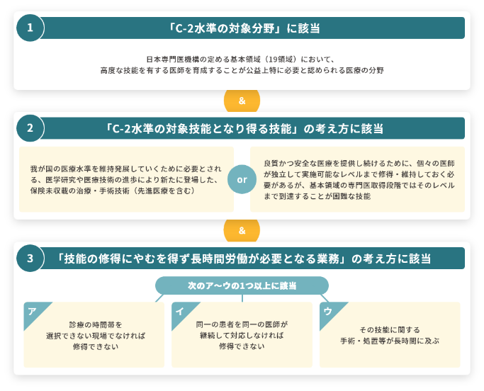
C-2水準の技能研修計画に記載する技能
（C-2水準対象技能となり得る技能の考え方）
医師の労働時間の特別則

Slide 66

Question !
C-2水準の技能研修計画は、だれが審査するのですか？
Answer
・C-2水準に関する審査は、相当の専門性が必要になると想定されることから、日本専門医機構の定める基本19領域の関連学術団体の協力を得て、学術団体所属の医師による審査が行われます。
医師の労働時間の特別則

Slide 67
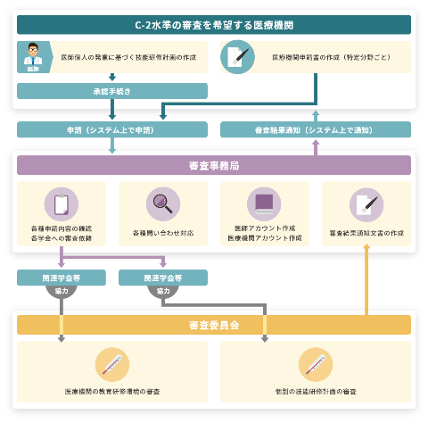


C-2水準に関する審査の流れ
医師の作成した技能研修計画は、その計画に記載されている分野の関連学術団体を
含む複数の学術団体の所属医師により事前の書面審査が行われます。
その後、事前審査に基づき、学術団体の代表者を一堂に集めた審査委員会にて、
審査結果がとりまとめられます。
医師の労働時間の特別則

Slide 68
医師の働き方改革
～患者さんと医師の未来のために～
制度の基本について～医師の健康を守る働き方～

Slide 69
2024年４月、新しい医師の働き方の
ルールが始まります！
地域医療を守るための医師の労働時間の特別ルール
長時間勤務の中でも勤務医の健康を守るためのルール
医師の健康を守る働き方の新ルール
Notes:
目の前の患者さんと地域の医療を守るために、医師はどうしても長時間勤務が必要になる場合もあります。
そのような現状も踏まえ、医師が適切に良質な医療を提供することを担保するために、2024年４月より長時間労働を行う上では勤務医の健康を守るための新しいルールが設けられます。
先ほどご説明した2本柱の2つ目というわけですが、ここからはこの健康を守るためのルールについてご説明します。

Slide 70


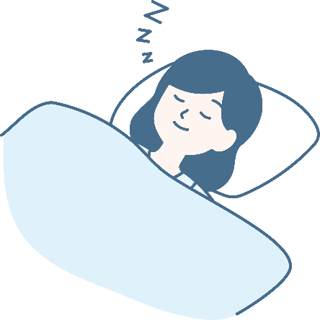
勤務医の健康を守るための新ルール
医師への面接指導のルールが
新しく設けられます。
長時間勤務時にも適切な休息を確保
するためのルールが設けられます。
医師の健康を守る働き方の新ルール
Notes:
勤務医の健康を守るための新ルールは大きく分けると2点ありますが、まず1つ目に、長時間労働となることが見込まれる医師への面接指導について、新しいルールが設けられます。詳しくは次のスライドで説明します。
続いて2つ目ですが、長時間労働が必要になる場合でも、適切な休息を確保するためのルールが設けられます。

Slide 71

時間外・休日労働が月100時間以上となることが
見込まれる医師には、面接指導が実施されます。
※ 必要と認められる場合は、就業上の措置が講じられます。
医師の健康を守る働き方の新ルール
Notes:
時間外・休日労働時間が月100時間以上となることが見込まれる医師には、面接指導が実施されることになります。
面接指導では、所定の講習を受けた面接指導実施医師が、睡眠や疲労の状況を確認します。面接指導の結果、休息が必要と認められる場合には、医療機関の管理者により必要な就業上の措置が講じられることとなります。

Slide 72

十分な休息時間（睡眠時間）を確保するため、
医師の勤務間のインターバルのルールが設定されます。
連続した休息時間を確保し、
仕事から離れることが、
心と体の健康のためには重要です。
※ 休息時間を細切れにとることは
認められません。
医師の健康を守る働き方の新ルール
Notes:
続いて、長時間勤務の中でも十分な休息時間を確保するための制度として、勤務と勤務の間に休息時間を設ける「勤務間インターバル」に医師に特化したルールが設けられました。
心と体の健康を守るためには、前日の勤務から翌日の勤務までの間、連続した休息期間を確保し、仕事から離れることが重要です。このため、この勤務間インターバルのルールでは、休息時間を細切れに取ることは認められていません。

Slide 73
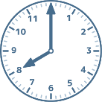
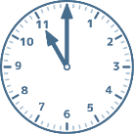
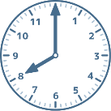



勤務間インターバルが確保された状態の働き方のイメージ
24時間
AM
PM
9時間
インターバル
翌日AM
始業
終業
始業
日勤
休息
日勤
※ 始業・終業の時間はいずれも事前に予定されたもの。
医師の健康を守る働き方の新ルール
Notes:
まず勤務間インターバルについての原則的なルールですが、長時間労働となる医師については、始業から24時間以内に9時間のインターバルを設ける必要があります。
この9時間のインターバルの間は、原則業務から離れている必要がありますが、宿日直許可のある宿日直に連続して9時間以上従事する場合には、休息が確保できたとみなし、勤務間インターバルに当てることができます。
このスライドでは、勤務間インターバルが確保された状態の働き方のイメージをお示ししています。
このケースでは、朝8時に始業してから、23時までの勤務が予定されていますが、翌日の始業時間である朝8時までの間で、9時間のインターバルを確保することができています。

Slide 74




勤務間インターバルが確保された状態の働き方のイメージ
46時間
AM
翌日PM
18時間
インターバル
翌々日AM
始業
宿直明け業務の終了
始業
日勤
宿直
午前勤
休息
日勤
※ 始業・終業の時間はいずれも事前に予定されたもの。
医師の健康を守る働き方の新ルール
Notes:
一方で、日中にいつもどおり勤務した後、そのまま翌日にかけて宿直を行うような場合には、この24時間以内に9時間のインターバルを確保できないケースがあります。
そのため、このような宿日直許可のない宿日直に従事する場合については別の基準が設けられており、その場合には46時間以内に18時間以上のインターバルを確保することとされています。
このスライドでは、宿日直許可のない宿日直に従事した場合で、勤務間インターバルが確保された状態の働き方のイメージをお示ししています。
このケースでは、朝8時に始業し、日中勤務した後、朝まで宿直を行い、そのまま午前中は勤務に入り、翌日の昼12時に宿直明けの勤務を終了するという予定になっています。
この場合、始業開始から46時間後である翌々日の朝6時までの間で、18時間のインターバルを確保することができています。

Slide 75
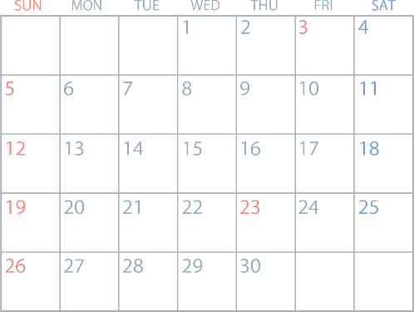
休息中でも緊急で業務が発生した場合は
対応することが可能です。
シフトを作成する時点で、
適切な休息が確保されていないものは認められません。
注意
日勤
休暇
宿直
午前勤
日勤
日勤
休暇
宿直
午前勤
日勤
日勤
日勤
休暇
宿直
午前勤
日勤
休暇
日勤
日勤
日勤
休暇
宿直
午前勤
日勤
日勤
日勤
日勤
休暇
宿直
午前勤
医師の健康を守る働き方の新ルール
Notes:
シフトを作成する時点で、適切な休息時間が確保できるよう、インターバル時間を設定する必要があり、シフト作成時点で規定のインターバル時間が確保できていないものは認められません。
しかし、シフト上はインターバルで休息をとる予定だった時間であっても、患者さんの急変対応など、緊急で業務が発生した場合は対応することが可能です。

Slide 76
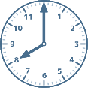


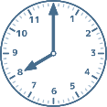

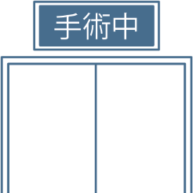




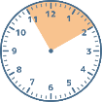
休息中でも、緊急の業務が発生した場合は対応が可能です。
このような場合には、代償休息が与えられます。
9時間のインターバル予定
AM
PM
インターバル中に
3時間の緊急対応が発生
翌日AM
翌日AM
緊急の業務
日勤
休息
日勤
この3時間分の代償休息は翌月末までに与えられます。
医師の健康を守る働き方の新ルール
Notes:
勤務間インターバル中に、緊急で発生した業務へ対応した場合には、対応した時間に相当する時間分の休息が代償休息として事後的に医療機関の管理者より与えられます。
例えば、9時間のインターバルを予定していた時間中に3時間の緊急対応を行った場合には、3時間分の代償休息が発生します。この代償休息は、発生日の翌月末までを期限に与えられることになります。

Slide 77
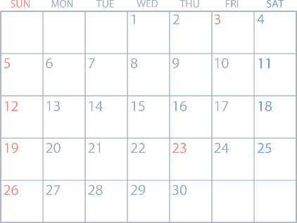

インターバル中に働いた場合は、代償休息が与えられます。
(例)11月に発生したインターバル中の
突然の業務
累積20時間分の代償休息が
12月末までに与えられます。
4h
11/14
2ｈ
11/28
2ｈ
3h
1h
11/9
1ｈ
11/24
3ｈ
2h
1h
11/6
3ｈ
4h
3h
11/20
4ｈ
2h
11/4
4ｈ
11/171ｈ
医師の健康を守る働き方の新ルール
Notes:
代償休息のタイミングの例として、とある年の11月の1ヶ月間に計8回の緊急の業務が発生したケースを記載しています。
この事例では、勤務間インターバル中の緊急の業務が、11/4に4時間、11/6に3時間、11/9に1時間…といったように計8回発生しており、これらを全て合計すると20時間になりますが、この場合12月末までに合計20時間分の代償休息が与えられることになります。
代償休息が発生した場合、シフトを管理する側の立場の方々は、発生からなるべく早い段階で代償休息を付与することや、計画的に付与できるよう、勤務を調整するなどの配慮が必要となります。

Slide 78
Question !
面接を実施するのは誰ですか？
直属の上司（産業医の資格なし）が面接を行うこともありますか？
Answer
・長時間労働医師への面接指導を実施する医師は「面接指導実施医師」と呼ばれます。面接指導実施医師となるためには以下２つの要件を満たす必要があります。
① 面接指導対象医師が勤務する病院又は診療所の管理者でないこと
② 医師の健康管理を行うのに必要な知識を修得させるための講習を修了していること
・このため、上記２つの要件を満たす場合は、産業医でなくても面接指導実施医師として面接指導を実施することができます。しかし、「長時間労働の医師への健康確保措置に関するマニュアル（令和２年12 月）」においては、「同じ部署の上司は避けることが望ましい」とされています。
・面接指導の実施体制については、面接指導を受ける医師が安心して面接指導を受けられ、本人の健康確保につながる適切な体制であるかどうかという観点から、医療機関ごとに整えられます。
医師の健康を守る働き方の新ルール

Slide 79

Question !
面接指導で確認されるのはどういう内容ですか？
Answer
・面接指導実施医師が面接指導で確認すべき内容は、「勤務の状況」「睡眠の状況」「疲労の蓄積の状況」「心身の状況」となります。
・また、医療機関の管理者は、面接指導を適切に行うための情報（面接指導対象医師の氏名、勤務の状況、睡眠の状況、疲労の蓄積の状況、心身の状況等）を確認し、事前に面接指導実施医師へ提供する必要があります。
医師の健康を守る働き方の新ルール

Slide 80
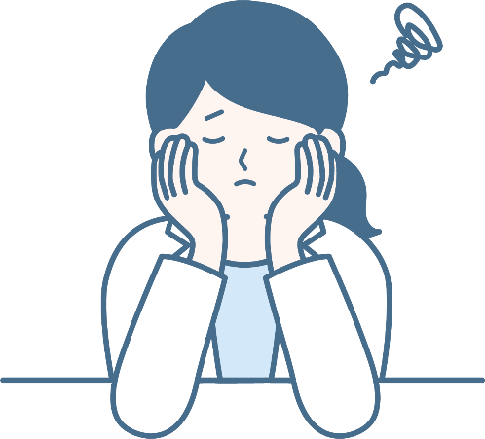
Question !
面接指導を受けたくない場合は、拒否できるのですか？
Answer
・本人からの申出がある場合に実施する労働安全衛生法による面接指導と異なり、時間外・休日労働が月100時間以上となることが見込まれる医師（面接指導対象医師）は、本人の希望の有無にかかわらず、面接指導を受けなければなりません。
・面接指導対象医師に相当の疲労が認められた場合は、面接指導実施医師から睡眠や休息等に関する助言や保健指導が行われます。自身の働き方と健康を見直す良い機会であると同時に、自分でも自覚していない疲労や睡眠負債に気づくことができる機会でもありますので、前向きに面接に臨みましょう。
医師の健康を守る働き方の新ルール

Slide 81
Question !
面接指導の結果によって、
その後の働き方にはどういう影響が出ますか？
Answer
・医療機関の管理者は、面接指導の結果に基づく面接指導実施医師の意見を聴くこととされています。この意見を受けて管理者が必要と認める場合には、管理者はその医師に対して、必要な就業上の措置を行う必要があります。
・就業上の措置は医師の健康状態に応じて検討されるものですが、例えば、当直・連続勤務の禁止や制限、就業内容・場所の変更、時間外労働の制限、就業日数や就業時間の制限などの措置が想定されます。自分としては多く働ける自信があったとしても、あくまでも、面接指導は医師の健康を守るための仕組みであり、ひいては医療の安全を守るためのものであることを理解しておきましょう。
・ なお、面接指導の結果を問わず、時間外・休日労働が月155時間（＝年1860時間相当）を超えた医師に対しては、速やかに何らかの労働時間短縮のための具体的措置を行うことが、管理者には義務付けられています。
医師の健康を守る働き方の新ルール

Slide 82
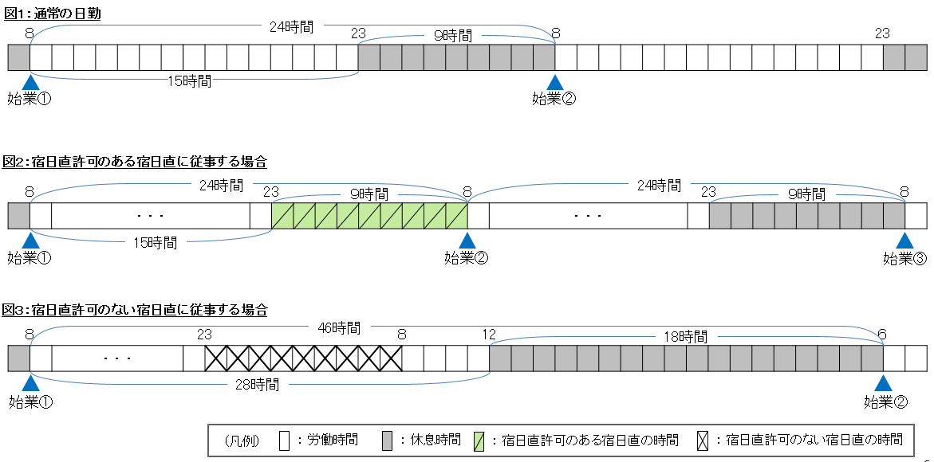
Question !
勤務間インターバルはどの時点を始点に計算されるのでしょうか？
Answer
・勤務間インターバルの始点となる「始業」は、事前に勤務シフト等で予定された勤務の開始時となります。
勤務間インターバル
勤務間インターバル
勤務間インターバル
医師の健康を守る働き方の新ルール

Slide 83
Question !
代償休息が付与されると、
本来働く予定だった勤務時間が短くなるのですか？
Answer
・医療機関の管理者は、予定された９時間又は18時間の連続した休息時間中にやむを得ない理由により発生した労働に従事した場合には、従事した労働時間に相当する休息時間を付与する必要があり、この休息時間が代償休息となります。
・代償休息の付与は、できるだけ早い時期に、所定労働時間中における時間休の取得や、勤務間インターバルの延長を原則に行われることが想定されていますので、この場合には、次の日などに本来働く予定だった時間が短くなることもあるでしょう。一方、法定休日（※）などがその代償休息に充てられることもあり得ますので、この場合には本来働く予定だった時間が短くなることはないかもしれません。
（※）労働基準法により、使用者が毎週少なくとも１回与えなければならないとされている休日で、土曜日や日曜日のことが多い。
・医療機関の代償休息付与のルールについては、勤務している医療機関の就業規則等においてルールが定められることになりますので、ルールの確認を行いましょう。
医師の健康を守る働き方の新ルール

Slide 84
Question !
臨床研修医の場合、勤務間インターバルや代償休息のルールが
異なると聞きましたが、具体的にどう違うのでしょうか？
Answer
・始業から24時間以内に９時間の連続した休息時間を確保することを原則とする点は臨床研修医以外の医師と同じですが、C-1水準が適用される臨床研修医については、臨床研修における必要性から、指導医の勤務に合わせた24時間の連続勤務時間とする必要がある場合は、その後24時間の勤務間インターバルを確保できるよう、勤務シフトが組まれます（始業から48時間以内に24時間の連続した休息時間の確保）。
・また、代償休息の必要がないように勤務間インターバルの確保が徹底されます。その上で、研修における必要性から、勤務間インターバル中に緊急の業務に従事した場合には、代償休息が与えられ、その代償休息は、「ローテーション中の診療科の研修期間の末日」か、「翌月末」までのいずれか早い日までの間に付与されます。
・なお、Ａ水準の適用される臨床研修医については、臨床研修医以外の医師と同様に、勤務間インターバルの履行は管理者の努力義務となりますが、適用水準にかかわらず臨床研修医は医師になったばかりであることには変わりはないため、各医療機関において、適切な勤怠管理と十分な休息時間を考えた勤務シフトが組まれることが望まれる点に変わりはありません。
医師の健康を守る働き方の新ルール

Slide 85


臨床研修医が通常業務を行う場合：インターバルの時間は９時間（他の水準適用医師と同様）
勤務間インターバルが確保された状態の働き方のイメージ
24時間
AM
PM
9時間
インターバル
翌日AM
始業
終業
始業
日勤
休息・研鑽
日勤
※ 始業・終業の時間はいずれも事前に予定されたもの。
医師の健康を守る働き方の新ルール

Slide 86


臨床研修医が宿直業務を行う場合：インターバルの時間は24時間
勤務間インターバルが確保された状態の働き方のイメージ
48時間
AM
翌日AM
24時間
インターバル
翌々日AM
始業
宿直明け業務の終了
始業
帰宅
日勤
宿直
休息・研鑽
日勤
※ 始業・終業の時間はいずれも事前に予定されたもの。
医師の健康を守る働き方の新ルール

Slide 87
医師の働き方改革
～患者さんと医師の未来のために～
現場を支える副業/兼業のために

Slide 88




大学病院や市中病院等からの医師派遣が、
地域の医療を支えているという側面があります。
そのため、日本では多くの勤務医が
複数の医療機関で働いています。
現場を支える副業/兼業のために
Notes:
日本の医療においては、大学病院や市中病院等からの医師派遣が地域の医療を支えているという側面があります。そのため、日本では多くの勤務医が複数の医療機関で働いています。

Slide 89


シフトを組むためにも、副業・兼業先の勤務予定も
事前に自己申告することが好ましいでしょう。
チームメンバーがお互いの仕事を把握するきっかけとなり、
困ったときにも助け合える第一歩になります。
現場を支える副業/兼業のために
Notes:
複数の医療機関で勤務している方の場合、副業や兼業先での労働時間・勤務先・勤務内容などを、主に勤務している医療機関に対して事前に自己申告しておくことが好ましいでしょう。
チームメンバーがお互いの仕事を把握するきっかけとなるとともに、困ったときにも助けあえる第一歩となります。

Slide 90
シフトを作成するのも医療従事者なので、
助け合いが重要です。
勤務希望の
期限を守る
快く
シフト調整者からの勤務相談にも
快く応じる
現場を支える副業/兼業のために
Notes:
また、時間外労働や勤務間インターバルのルールを適切に運用するためには、各勤務医の勤務時間の正確な把握や適切なシフト作成が重要となります。
とはいっても、シフトの作成や調整を行う人に任せっぱなしではいけません。シフトを作成するのも医師をはじめとした医療従事者の方々ですので、期限を守って勤務希望を提出することや、シフトの調整者からの勤務相談にも快く応じられるよう、お互いに助け合うことが大切です。

Slide 91

自分の仕事内容をそれぞれの勤務先に共有して、
突然の自分の欠勤にも対応できるような
「助け合える」体制を整えてもらう
必要があります。
現場を支える副業/兼業のために
Notes:
どの勤務先でも最適なパフォーマンスが患者さんに提供されるように、労働時間を含む自分の仕事内容をそれぞれの勤務先にシェアして、突然の自分の欠勤にも対応できるような「助け合える」体制を整えてもらうことが大切です。

Slide 92

Question !
勤怠管理を効率的に行う方法はありますか？
Answer
・勤怠管理が適切に行われるためには、まず、医師が自身の健康確保のための労働時間管理の大切さを認識し、それぞれの医療機関の労働時間のルール（宿直や研鑽の労働時間の取り扱い）を把握していることが前提です。
・その上で、副業・兼業先の多い医師や、緊急業務が多く発生しやすい多忙な医師は、出退勤の打刻や、滞在時間の把握、時間外・休日労働の申請等の労務管理の申告・申請にかかる負担も多くなりがちです。医師が手入力を行わなくても良いような、IDカードによる打刻システム、スマートフォンや位置情報システムを連動させた医師の勤怠管理システム等、ICT技術を活用した勤怠管理は、医師の負担を減らす意味でも効率化につながります。
現場を支える副業/兼業のために

Slide 93
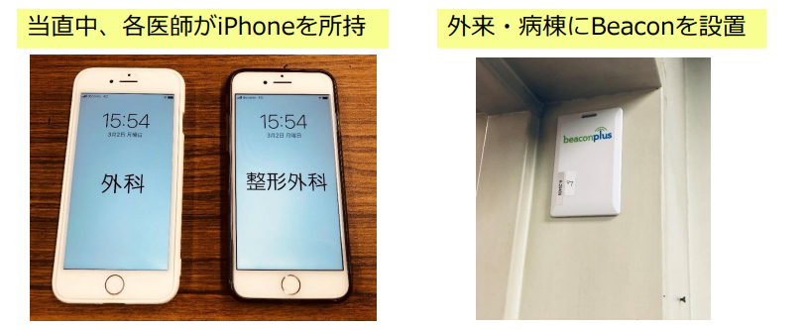
社会医療法人ペガサス馬場記念病院での取り組み
ICTによる勤怠管理システムの導入の好事例
社会医療法人ペガサス馬場記念病院では、当直医用にスマートフォンを用意。
Beaconを各病棟、外来、救急外来、医局など院内各所に設置し、そのエリアを通過
した際に自動的に滞在時間を把握できる仕組みを導入した。
これにより各所での労働時間を把握し、合算することで1日の総労働時間を把握している。
医師の負担を軽減するとともに、勤務時間を正確に把握し労働環境の改善につなげられる。
厚生労働省ホームページ
第7回医師の働き方改革の推進に関する検討会
（資料4）医師の働き方改革に関する好事例
https://www.mhlw.go.jp/stf/newpage_10091.html
現場を支える副業/兼業のために

Slide 94

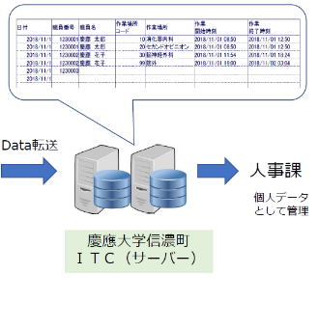
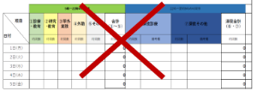

慶應義塾大学病院での取り組み
中央システムでの勤怠管理への移行
慶應義塾大学病院では、従来、手書きで行っていた勤務管理日誌をWEB入力へ変更。
これにより勤務管理の省力化や精度の向上を図っている。
Before
After
医師業務管理日誌
WEB入力へ変更（2020年10月より）
KEIO Univ Hospital
ID CARD
IN
手書きを廃止
OUT
各人が
WEB入力
慶應義塾大学病院提供資料を一部改変
現場を支える副業/兼業のために

Slide 95





Question !
複数の医療機関で働く場合、
どの医療機関の労働条件が適用されますか？
Answer
・各医療機関の労働条件が適用されます。医療機関ごとに労働条件は異なりますので、個別に労働条件通知書等を確認することが大切です。
現場を支える副業/兼業のために

Slide 96
医師の働き方改革
～患者さんと医師の未来のために～
タスク・シフト/シェア

Slide 97






すべての医療専門職が、それぞれの専門性を活かし、
パフォーマンスを最大化することが大切です。
タスク・シフト
/ シェア
話し合い / 勉強会
を経て連携強化
専門性を活かした効率化が進めば、
より質の高い医療提供にもつながります。
タスク・シフト/シェア
Notes:
医療機関では、医師だけでなく様々な職種の方が働いていますが、全ての医療専門職の方々がそれぞれの専門性を活かし、パフォーマンスを最大化することが大切です。
そのためには、チームでの話合いや、勉強会などを通して、職種間での連携を強化していく必要があります。
このような専門性を活かした｢タスク・シフト/シェア｣により、効率化が進めば、患者さんにとってもより質の高い医療提供にもつながります。

Slide 98


特定行為研修を受けた看護師は、医師の作成した手順書により、
医師の判断を待たずに特定行為を実施することができます。
38の特定行為が
認められています
特定行為研修修了者
は年々増加しています
※特定行為とは、診療の補助のうち、行為・判断の難易度が共に相対的に高い、
法令で定める38行為を指します。
タスク・シフト/シェア
Notes:
タスク・シフト/シェアにあたり、特定行為研修を受けた看護師であれば、診療の補助の一部を担うことができます。特定行為研修修了者が実施することのできる特定行為として、38の行為が定められています。
特定行為研修修了者は年々増加しており、医師からのタスク・シフト/シェアが期待されています。各地域・施設のニーズに合わせて、特定行為研修修了者が活躍することで、医療・看護の質の向上にもつながります。

Slide 99
特定行為研修を受けた看護師は、医師の作成した手順書により、
医師の判断を待たずに特定行為を実施することができます。
たとえば･･･
中心静脈カテーテル
の抜去
直接動脈穿刺法による採血（動脈血液ガス分析）
硬膜外カテーテルによる鎮痛薬の投与及び
投与量の調整
経口用気管チューブの位置の調整
タスク・シフト/シェア
Notes:
特定行為を受けた看護師が行うことができる特定行為としては、
・直接動脈穿刺法による採血（動脈血液ガス分析）
・経口用気管チューブの位置の調整
・中心静脈カテーテルの除去
・硬膜外カテーテルによる鎮痛薬の投与および投薬量の調整
などが挙げられます。
特定行為区分ごとの研修を修了することにより、医師の作成した手順書に従って、その特定行為区分に含まれる特定行為を実施することができます。

Slide 100


特定行為研修修了者以外にも、
多職種のタスク・シフト／シェアが進んでいます。
たとえば･･･
病棟や手術室での
薬剤の管理
薬物療法に関する説明
病棟や外来での
採血業務
薬剤師
臨床検査技師
診断書等の書類の下書き
症例データの登録
患者さんの搬送
医師事務作業補助者等
タスク・シフト/シェア
Notes:
この特定行為研修修了者以外にも、様々な職種へのタスク・シフト／シェアが進められています。
例えば、臨床検査技師であれば、現行の制度の下でも、医師の具体的指示があれば、診療の補助として、病棟や外来での採血業務が可能です。
同様に、薬剤師であれば、病棟や手術室での薬剤管理や、薬物療法に関する患者さんへの説明が可能です。
この他にも、職種にかかわらずタスク・シフト／シェアを進めることが可能な業務として、診断書の下書きや症例データの登録、患者さんの搬送などは、医師事務作業補助者等の職員が行うことも可能となっています。

Slide 101



Question !
特定行為研修修了者は、
令和５年度３月時点でどれくらいいるのですか？
Answer
・令和５年３月時点での特定行為研修修了者は6,875名となっています。
タスク・シフト/シェア

Slide 102
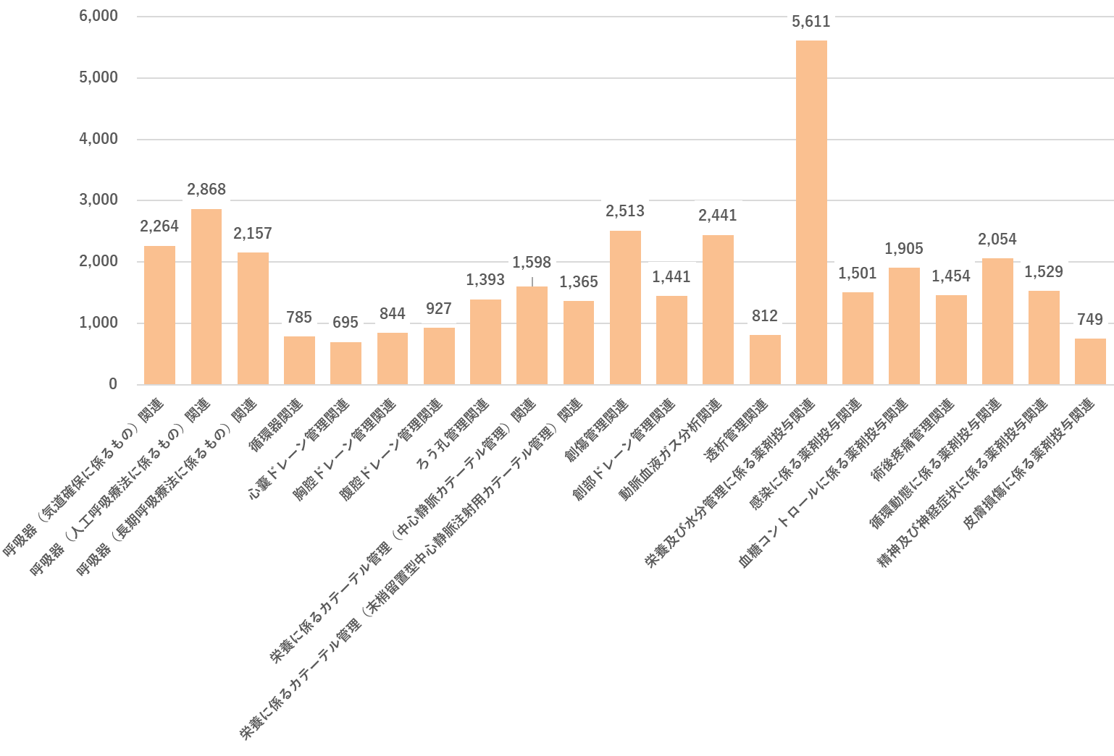
特定行為研修を修了した看護師数（特定行為区分別）
（名）
特定行為研修修了者数：6,875名（令和5年3月現在）
各区分別修了者数の合計値：35,506名
（厚生労働省医政局看護課調べ）
タスク・シフト/シェア

Slide 103


Question !
特定行為研修修了者はどういう業務を行うことができますか？
Answer
・特定行為研修を修了した看護師は、保健師助産師看護師法第37条の２に基づき、手順書により特定行為（38行為21区分）を行うことができます。
・具体的には、例えば、特定行為研修を修了した看護師は、人工呼吸管理や持続点滴中の降圧剤や利尿剤等の薬剤の投与量の調整、中心静脈カテーテルの抜去や末梢留置型中心静脈注射用カテーテルの挿入等の特定行為について、その都度医師の指示を求めることなく、医師が予め作成した手順書（医師による包括的指示の形態の１つ）により行うことが可能です。
タスク・シフト/シェア

Slide 104
特定行為及び特定行為区分（３８行為２１区分）※特定行為研修省令別表第一
特定行為区分 | 特定行為
呼吸器（気道確保に係るもの）関連 | 経口用気管チューブ又は経鼻用気管チューブの位置の調整
呼吸器（人工呼吸療法に係るもの）関連 | 侵襲的陽圧換気の設定の変更
 | 非侵襲的陽圧換気の設定の変更
 | 人工呼吸管理がなされている者に対する鎮静薬の投与量の調整
 | 人工呼吸器からの離脱
呼吸器（長期呼吸療法に係るもの）関連 | 気管カニューレの交換
循環器関連 | 一時的ペースメーカの操作及び管理
 | 一時的ペースメーカリードの抜去
 | 経皮的心肺補助装置の操作及び管理
 | 大動脈内バルーンパンピングからの離脱を行うときの補助の頻度の調整
心嚢ドレーン管理関連 | 心嚢ドレーンの抜去
胸腔ドレーン管理関連 | 低圧胸腔内持続吸引器の吸引圧の設定及び設定の変更
 | 胸腔ドレーンの抜去
腹腔ドレーン管理関連 | 腹腔ドレーンの抜去（腹腔内に留置された穿刺針の抜針を含む。）
ろう孔管理関連 | 胃ろうカテーテル若しくは腸ろうカテーテル又は胃ろうボタンの交換
 | 膀胱ろうカテーテルの交換
栄養に係るカテーテル管理（中心静脈カテーテル管理）関連 | 中心静脈カテーテルの抜去
栄養に係るカテーテル管理（末梢留置型中心静脈注射用カテーテル管理）関連 | 末梢留置型中心静脈注射用カテーテルの挿入
特定行為区分 | 特定行為
創傷管理関連 | 褥(じょく)瘡(そう)又は慢性創傷の治療における血流のない壊死組織の除去
 | 創傷に対する陰圧閉鎖療法
創部ドレーン管理関連 | 創部ドレーンの抜去
動脈血液ガス分析関連 | 直接動脈穿刺法による採血
 | 橈骨動脈ラインの確保
透析管理関連 | 急性血液浄化療法における血液透析器又は血液透析濾過器の操作及び管理
栄養及び水分管理に係る薬剤投与関連 | 持続点滴中の高カロリー輸液の投与量の調整
 | 脱水症状に対する輸液による補正
感染に係る薬剤投与関連 | 感染徴候がある者に対する薬剤の臨時の投与
血糖コントロールに係る薬剤投与関連 | インスリンの投与量の調整
術後疼痛管理関連 | 硬膜外カテーテルによる鎮痛剤の投与及び投与量の調整
循環動態に係る薬剤投与関連 | 持続点滴中のカテコラミンの投与量の調整
 | 持続点滴中のナトリウム、カリウム又はクロールの投与量の調整
 | 持続点滴中の降圧剤の投与量の調整
 | 持続点滴中の糖質輸液又は電解質輸液の投与量の調整
 | 持続点滴中の利尿剤の投与量の調整
精神及び神経症状に係る薬剤投与関連 | 抗けいれん剤の臨時の投与
 | 抗精神病薬の臨時の投与
 | 抗不安薬の臨時の投与
皮膚損傷に係る薬剤投与関連 | 抗癌剤その他の薬剤が血管外に漏出したときのステロイド薬の局所注射及び投与量の調整
タスク・シフト/シェア

Slide 105
特定行為研修制度のパッケージ化によるタスクシフトについて
○ 特定の領域において頻繁に行われる一連の医行為についてパッケージ化し研修することで特定行為研修修了者を確保する。
○ 2024年までに特定行為研修パッケージの研修修了者を1万人程度養成することにより、こうしたタスクシフトを担うことが可能である。
外科術後管理領域
術中麻酔管理領域
外科系基本領域
集中治療領域
救急領域
在宅・慢性期領域
手術
麻酔に係る術前評価
手術
橈骨動脈ラインの確保
術前
救急外来受診
気管
カニューレ
の交換
脱水症状に
対する輸液
による補正
呼吸管理（気道管理含む）
呼吸管理（気道管理含む
動脈血液ガス分析
全身麻酔の補助
呼吸管理
初療
ライン確保等
循環動態・疼痛・栄養・代謝管理
栄養・水分管理
疼痛管理
ライン確保
疼痛管理
術中
術中の麻酔・呼吸・
循環管理
感染管理
呼吸・循環
鎮静管理
胃ろう
カテーテル
若しくは
腸ろう
カテーテル
又は胃ろうボタンの交換
褥瘡又は
慢性創傷の
治療における血流のない
壊死組織の
除去
感染管理
循環管理
集中的な治療
など
ドレーン管理・抜去
創傷管理（洗浄・抜糸・抜鈎）
麻酔の覚醒
検査 治療
CV抜去・PICC挿入
術後
ドレーン管理・抜去
CV抜去
人工呼吸器の離脱
創部管理（洗浄・抜糸・抜鈎）
術後の呼吸・循環・疼痛管理
CV抜去
ＩＣＵ等、他の病棟へ移動
外科の術後管理や術前から術後にかけた麻酔管理において、頻繁に行われる一連の医行為を、いわゆる包括的指示により担うことが
可能な看護師を特定行為研修のパッケージを活用して養成することで、看護の質向上及びチーム医療を推進。
人工呼吸器や生命維持装置などの使用において、集中治療領域で頻繁に行われる医行為をタイムリーに実施することが可能に。
2次又は3次救急医療
の現場において、迅速な対応が可能に。
在宅・慢性期領域において、療養が長期にわたる、もしくは最期まで自宅または施設等で療養する患者に柔軟な対応が可能に。
医師だけでなく多様な職種の連携によりチームで提供することにより、
患者へのきめ細かなケアによる質の向上や医療従事者の負担軽減による効率的な医療提供が期待できる。
（一連の流れの中で特定行為研修修了者がパッケージに含まれる特定行為を手順書にもとづき実施）
タスク・シフト/シェア

Slide 106


Question !
特定行為研修修了者へタスク・シフト/シェアによる、
医師の労働時間への影響に関するデータはありますか？
Answer 1/2
・特定行為研修修了者の配置によって、医師の労働時間にどのような影響があるかについての研究データが、厚生労働省から公表されています。
・この研究によれば、特定行為研修修了者の配置前と比べ、配置後は医師の年間平均勤務時間が有意に短縮したという結果が報告されています。
（※研究の詳細は次ページ参照。）
医師一人あたりの平均勤務時間の推移
P値：0.008
2390.7時間
（SD:321.2）
1944.9時間
(SD:623.2)
配置前
配置後
【出典】 令和元年度厚生労働科学研究費補助金「特定行為研修の修了者の活用に際しての方策に関する研究」中間報告
（研究代表者 真田弘美）
タスク・シフト/シェア

Slide 107

Answer 2/2
・前ページでお示しした研究の詳細については以下のとおりです。
＜研究方法＞
デザイン ： 後ろ向き調査及び研修修了者へのヒアリング
調査項目 ： 出退勤時刻に基づいた医師の年間勤務時間
調査期間 ： 特定行為研修修了者配置前 2016年度
特定行為研修修了者配置後 2017年・2018年度
調査施設 ： 特定機能病院（500床以上）
配置内容 ： 心臓血管外科に２名の特定行為研修修了者（21区分修了）を配置
研修修了者の活動内容 ：
① 病棟管理を主とし、それまで医師が実施していた外来との調整や入院のベッドコントロールを実施
② 医師不在時は、病棟看護師からの相談・報告を受けて、医師の包括指示の範囲内で対処
③ 修了者２名で、１か月間で28の特定行為を計281件実施
・術前の患者管理（検査・他科依頼・麻酔科外来）
・心臓血管外科外来
・病棟回診・処置の介助
・看護師との合同カンファレンス
・ICUでの術後管理（人工呼吸器管理など）
・CV抜去やPICC挿入
・輸液量の調整
などを行いました。
タスク・シフト/シェア

Slide 108
Question !
医師と特定行為研修修了者が協働していく上で
気をつけるべきことはありますか？
Answer 1/2
・医療安全を十分に確保しながら特定行為を実践するためには、手順書の示す内容について、医師と特定行為研修修了者の間で、指示内容について十分に認識共有されていることが必要となります。また、手順書の作成にあたっては、特定行為研修修了者の手技能力や経験年数等に鑑み、指示内容を変更するなど、定期的に見直しを行うことが必要です。
・手順書の作成にあたっては、厚生労働省HPにおいて手順書例集を公開しておりますので、ご活用ください。
特定行為に係る手順書例集
https://www.mhlw.go.jp/file/06-Seisakujouhou-10800000-Iseikyoku/0000112464.pdf
【在宅領域版】特定行為に係る手順書例集
https://www.mhlw.go.jp/content/10800000/000679735.pdf
タスク・シフト/シェア

Slide 109
Answer 2/2
・なお、手順書は、医師又は歯科医師が看護師に診療の補助を行わせるためにその指示として作成する文書又は電磁的記録（※1）であって、次に掲げる事項が定められている必要があります。
① 看護師に診療の補助を行わせる患者の病状の範囲
② 診療の補助の内容
③ 当該手順書に係る特定行為の対象となる患者（※2）
④ 特定行為を行うときに確認すべき事項
⑤ 医療の安全を確保するために医師又は歯科医師との連絡が必要となった場合の連絡体制
⑥ 特定行為を行った後の医師又は歯科医師に対する報告の方法
（※1）電子的方式、磁気的方式その他人の知覚によっては認識することができない方式で作られる記録であって、電子計算機による情報処理の用に供されるものをいう。
（※2）当該手順書に係る特定行為の対象となる患者とは、当該手順書が適用される患者の一般的な状態を指し、実際に手順書を適用する場面では、医師又は歯科医師が患者を具体的に特定した上で、看護師に対して手順書により特定行為を行うよう指示をする必要があること。
タスク・シフト/シェア

Slide 110



手順書による指示のイメージ
患者の特定
特定行為を実施する看護師の特定
処方内容（薬剤に関連する行為の場合）
どの手順書により特定行為を行うのか 等
指示
「直接動脈穿刺法による採血」に係る手順書のイメージ
事項 | 具体的な内容
（１）当該手順書に係る特定行為の対象となる患者 | 呼吸状態の変化に伴い迅速な対応が必要となりうる患者
（２）看護師に診療の補助を行わせる患者の病状の 範囲 | 以下のいずれもが当てはまる場合 呼吸状態の悪化が認められる（Sp0_{２、}呼吸回数、血圧、脈拍等） 意識レベルの低下（GCS●点以下又はJCS●桁以上）が認められる
（３）診療の補助の内容 | 病状の範囲に合致する場合は、直接動脈穿刺による採血を実施
（４）特定行為を行うときに確認すべき事項 | 穿刺部位の拍動がしっかり触れ、血腫がない
（５）医療の安全を確保するために医師又は歯科 医師との連絡が必要となった場合の連絡体制 | ①平日日勤帯 担当医師又は歯科医師に連絡する ②休日・夜勤帯 当直医師又は歯科医師に連絡する
（６）特定行為を行った後の医師又は歯科医師に 対する報告の方法 | 手順書による指示を行った医師又は歯科医師に採血の結果と呼吸状態を報告する（結果が 出たら速やかに報告）
タスク・シフト/シェア

Slide 111


Question !
どの医療機関で特定行為の研修が行えますか？
Answer
・特定行為研修が可能な医療機関については、厚生労働省HPにて一覧を公表しております。なお、特定行為研修の詳細については、各指定研修機関へお問い合わせください。
厚生労働省HP 指定研修機関等について
＜特定行為に係る看護師の研修制度：特定研修機関等について＞
https://www.mhlw.go.jp/stf/seisakunitsuite/bunya/0000077077.html
タスク・シフト/シェア

Slide 112
Question !
医師事務作業補助者はどんな業務を行うことができますか？
Answer 1/2
・医師事務作業補助者（「医師の指示で事務作業の補助を行う事務に従事する者」をいう。）等の事務職員については、以下のような業務を行うことができます。なお、業務を行う上で求められる専門性の程度や医療機関内の体制等に応じて、適切に役割分担を行う必要があります。
・また、これらの業務を医師事務作業補助者等の事務職員が行う場合、院内の研修等により、必要な知識を備えることが望ましいです。
① 診療録等の代行入力
（電子カルテへの医療記録の代行入力、臨床写真など画像の取り込み、カンファレンス記録や回診記録の記載、手術記録の記載、各種サマリーの修正、各種検査オーダーの代行入力）
② 各種書類の記載
（医師が最終的に確認または署名（電子署名を含む）することを条件に、損保会社等に提出する診断書、介護保険主治医意見書等の書類、紹介状の返書、診療報酬等の算定に係る書類等を記載する業務）
③ 医師が診療する前に、医療機関の定めた定型の問診票等を用いて、診察する医師以外の者が患者の病歴や症状などを聴取する業務
④ 日常的に行われる検査に関する定型的な説明、同意書の受領
（日常的に行われる検査について、医療機関の定めた定型的な説明を行う、又は説明の動画を閲覧してもらった上で、患者又はその家族から検査への同意書を受領）
⑤ 入院時のオリエンテーション
（医師等から入院に関する医学的な説明を受けた後の患者又はその家族等に対し、療養上の規則等の入院時の案内を行い、入院誓約書等の同意書を受領）
⑥ 院内での患者移送・誘導
⑦ 症例実績や各種臨床データの整理、研究申請書の準備、カンファレンスの準備、医師の当直表の作成等の業務
タスク・シフト/シェア

Slide 113
Answer 2/2
・医師事務作業補助者へのタスクシフトの業務の一例は以下のとおりです。
医師が診療する前に、
医療機関の定めた定型の問診票等を
用いて、患者の病歴や症状などを
聴取する業務
各種書類の記載
※医師が最終的に確認または署名
（電子署名を含む）することが条件
診療録等の代行入力
院内での患者移送・誘導
日常的に行われる検査に関する
定型的な説明・同意書の受領
入院時の
オリエンテーション
タスク・シフト/シェア

Slide 114
医師の働き方改革
～患者さんと医師の未来のために～
医師のプロフェッショナリズム

Slide 115

医師としての基本的価値観＝プロフェッショナリズム
にもあるとおり、継続して修練に励む事も重要です。
社会的使命と
公衆衛生への寄与
自らを高める
姿勢
利他的な
態度
人間性の
尊重
医師のプロフェッショナリズム
Notes:
医師という業務の特性上、学生時代から、臨床・専門研修を越えて、継続して修練に励むことが重要です。

Slide 116







法に基づく研修や、専門医の養成期間を終えた後も、
自身の技術を高めるための活動は
継続していきます。
専門性のより高い技能の習得や研究など
専門研修
3年以上
法に基づく
臨床研修2年
医師のプロフェッショナリズム
Notes:
法に基づく研修、すなわち臨床研修や、専門医の養成期間を終えた後も、自身の技術を高めるための活動は継続していきます。

Slide 117







継続した修練に励む一方で、
労働時間の超過をしないよう管理する事は大切です。
所定の労働時間内で効率的な
研修を目指しましょう。
君の目標達成のために
サポートするよ。
実技研修
終わらない
自己研鑽
私は〇〇を目標にして
研修したいです！
休める時間がない！
医師のプロフェッショナリズム
Notes:
医師は継続して修練に励むことが求められている一方で、修練を理由に際限なく労働時間が長くなっていいわけではなく、まずは所定の労働時間内で効率的な研修が出来るよう、労働時間を適切に管理することが大切です。
特に医師になりたての臨床研修医や専攻医を指導する医師は、臨床研修医・専攻医の労働時間を単に短くするのではなく、研修の密度を高めるような「研修の効率化」を行い、指導医と臨床研修医・専攻医とが互いに満足を得られる研修体制を整えていく必要があります。

Slide 118
Question !
臨床研修中において、
医師のプロフェッショナリズムはどのように評価されますか？
Answer 1/2
・各分野・診療科のローテーション終了時に、医師及び医師以外の医療職が「研修医評価票」を用いて評価を行います。臨床研修２年次終了時の最終的な達成状況については、「臨床研修の目標の達成度判定票」を用いて評価（総括的評価）されます。
・評価者は、臨床研修医の日々の診療実践を観察して、医師としての行動基盤となる価値観などを評価します。具体的には医師の社会的使命を理解した上で医療提供をしているのか（A-1）、患者の価値観に十分配慮して診療を行っているのか（A-2、A-3）、医療の専門家として生涯にわたって自己研鑽していく能力を身につけているのか（A-4）などについて多角的に評価します。
※詳細は、「医師臨床研修指導ガイドライン-2020年度版-」を参照してください。
https://www.mhlw.go.jp/content/10800000/ishirinsyokensyu_guideline_2020.pdf
医師のプロフェッショナリズム

Slide 119
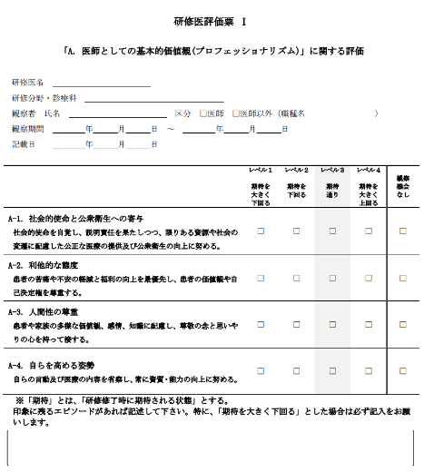
Answer 2/2
・医師としての基本的価値観（プロフェッショナリズム）に関する研修医評価票
（医師臨床研修指導ガイドライン-2020年度版- より抜粋）
医師のプロフェッショナリズム

Slide 120



Question !
プロフェッショナリズムを備えた医師を育成するためには、
指導する医師にどういった素養が求められますか？
Answer
・医師としての行動を決定づける基本的価値観（プロフェッショナリズム）として、①社会的枠組みでの公平性・公正性と公衆衛生的視点の確保、②病める人の福利優先、③他者への思いやり・優しさ、④絶え間ない自己向上心という４つの価値観が挙げられています。
・医師としての行動の背後にある考えや価値観を涵養するためには、医師やそのほかのスタッフの観察とその記録・評価、また、それらに基づく臨床研修医への定期的なフィードバックが重要です。直接の指導を通じて、その臨床研修医を十分に観察し、その他のスタッフによる記録・評価も参考にしつつ、医師のプロフェッショナリズムに関するフィードバックを行うことをできるだけ心がけてください。
医師のプロフェッショナリズム

Slide 121

Question !
医師の働き方改革を推進しつつ、
臨床研修医や専攻医の修練を指導する上で、
気をつけるべきことはありますか？
Answer
＜指導する医師＞
・臨床研修指導医や、専攻医を指導する医師は、所定労働時間内に修練が行われるよう工夫した研修計画を考える必要があります。やむを得ず、所定労働時間外に修練を行う必要がある場合には、その必要性について十分に吟味してください。
・なお、臨床研修医や専攻医にとっては、夜間・休日の急変患者に対応することでしか知り得ない知識・技能もあります。このため、研修の必要性から、指導医が緊急に呼び出す可能性については事前に説明を行っておきましょう。またその場合は、事後的に代償休息を付与する等、十分な休息時間の確保を行う旨も伝えておきましょう。
＜管理者＞
・指導をする医師の健康を確保することも、医療機関の管理者の重要な役割です。一人の医師に指導に関する業務が集中しないよう、すなわち、業務時間内に指導を行えるよう、科内で指導担当者を分担する等の調整を行いましょう。
医師のプロフェッショナリズム

Slide 122


Question !
医師の働き方改革の制度がスタートすることを踏まえ、
指導を受ける医師（臨床研修医・専攻医）が
気をつけるべきことはありますか？
Answer
・指導を受ける医師は、研鑽時間と労働時間の区別を十分に認識しながら働くことが大切です。自分の所属する医療機関における所定労働時間を確認し、それ以外の時間で従事している業務や研鑽が、労働時間に該当するかは、自身でも確認を行うようにしましょう。
医師のプロフェッショナリズム

Slide 123
医師としての基本的価値観
（プロフェッショナリズム）
（医師臨床研修指導ガイドライン-2020年度版- より抜粋）
社会的使命と公衆衛生への寄与
  社会的使命を自覚し、説明責任を果たしつつ、限りある資源や社会の変遷に配慮した公正な医療の提供及び公衆衛生の向上に努める。
利他的な態度
  患者の苦痛や不安の軽減と福利の向上を最優先し、患者の価値観や自己決定権を尊重する。
人間性の尊重
  患者や家族の多様な価値観、感情、知識に配慮し、尊敬の念と思いやりの心を持って接する。
自らを高める姿勢
  自らの言動及び医療の内容を省察し、常に資質・能力の向上に努める。
医師のプロフェッショナリズム

Slide 124
医師の働き方改革
～患者さんと医師の未来のために～
働き方を守る様々な法制度

Slide 125

医療現場でもハラスメントが起きることがあります。
例えば
パワーハラスメント
セクシュアルハラスメント
妊娠・出産・育児休業等に関するハラスメント
があります。
働き方を守る様々な法制度
Notes:
さて、医師の働き方改革の制度と直接関連はありませんが、以前より我が国に設けられている、働く人が働きやすい環境を守るための制度を解説します。
まず、ハラスメントを防止する制度についてです。医療現場でもハラスメントが起きることがあります。
ハラスメントには、例えば、
パワーハラスメント
セクシュアルハラスメント
妊娠・出産・育児休業等に関するハラスメント
があります。

Slide 126

ハラスメントにあったら、まずは相談しましょう
すべての企業は相談窓口の設置などを含めた、ハラスメント対策を講じる義務があります。
ハラスメントにあったときは、自分の所属する機関の相談窓口に相談しましょう。
講ずべき措置の詳細は「あかるい職場応援団」をご覧ください。
https://www.no-harassment.mhlw.go.jp/law-measure
働き方を守る様々な法制度
Notes:
ハラスメントにあったときは、自分の所属する機関の相談窓口に相談しましょう。
すべての企業は相談窓口の設置などを含めた、ハラスメント対策を講じる義務があります。
企業が講ずべき措置の詳細は、「あかるい職場応援団」をご覧ください。

Slide 127

相談窓口に相談するときには、
以下のような事実関係を整理することも大切です。
1, ハラスメントだと感じたことが起こった日時
2, どこで起こったのか
3, どのようなことを言われたのか、強要されたのか
4, 誰に言われたのか、強要されたのか
5, そのとき、誰がみていたか
働き方を守る様々な法制度
Notes:
相談窓口に相談するときには、事実関係を整理することも大切です。
１．ハラスメントだと感じたことが起こった日時
２．どこで起こったのか
３．どのようなことを言われたのか、強要されたのか
４．誰に言われたのか、強要されたのか
５．そのとき誰がみていたか
そのためには、記録を残しておくなどの対応をすることも大切です。

Slide 128

自分の所属する機関に窓口がない、相談するのが不安な場合は…
公的な機関に相談することもできます。
総合労働相談コーナー、雇用環境・均等部（室）
（都道府県労働局、労働基準監督署）
個別労働紛争の解決のためのあっせん
（都道府県労働局）
法テラス(日本司法支援センター)
みんなの人権110番
全国共通人権相談ダイヤル
働き方を守る様々な法制度
Notes:
ハラスメントに関する悩み事はまずは自分の所属する機関での相談窓口へ相談することができますが、自分の所属する機関に相談窓口がない、様々な理由で相談するのが不安な場合は、これらの機関に相談することができます。
・各都道府県に設置した労働局やその傘下の労働基準監督署には、総合労働相談コーナーが設置されています。総合労働相談コーナーでは、職場におけるいじめ・嫌がらせや労働条件の引き下げなどのあらゆる分野の労働問題に関する相談を受け付けています。
・相談のみでは、トラブルの解決に至らなかった場合、都道府県労働局に、あっせんという制度があります。あっせんとは、弁護士などの労働問題の専門家が、中立で公平な立場から、労働者と使用者の双方の話し合いを促進することにより、トラブルの解決を図る制度です。
・法テラス（日本司法支援センター）では、様々な法的トラブルに対して、トラブルの解決に必要な情報やサービスの提供を受けられます。
・みんなの人権110番は、最寄りの法務局・地方法務局において差別や虐待、ハラスメントなど、様々な人権問題についての相談を受け付ける相談電話です。法務局・地方法務局およびその支局では、窓口において、面接による相談も受け付けています。また、インターネットによる相談にも対応しています。

Slide 129
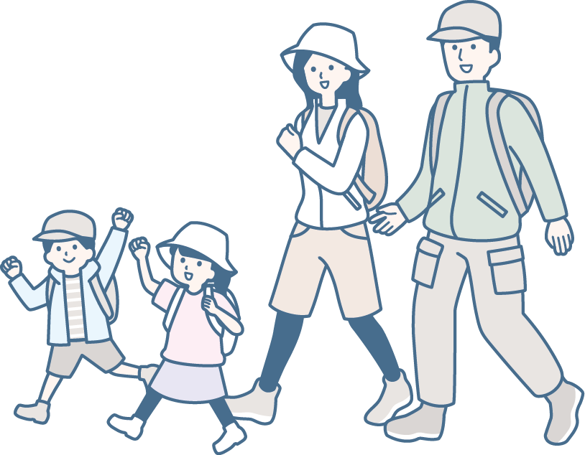

労働者である医師には、
・ ・ ・ ・ ・ ・
・ ・ ・ ・ ・ ・
年次有給休暇を取得する権利
が与えられています。
勤務開始から6か月継続勤務し、全労働日の8割以上出勤すると
10労働日分の有給休暇が付与されます。
※勤続年数に応じて有給休暇の付与日数は変動します。
働き方を守る様々な法制度
Notes:
労働者である医師には、年次有給休暇を取得する権利が与えられています。
勤務開始から６ヶ月継続して勤務し、全労働日の８割以上出勤すると10労働日分の有給休暇が付与されます。また、勤続年数に応じ、有給休暇の付与日数は変動します。
また、医療機関側は年10日以上の年次有給休暇が付与される労働者に対して、年次有給休暇の日数のうち年5日については、使用者が時季を指定して取得させることが義務付けられています。

Slide 130
有給休暇とは別に
家庭の状況やライフステージに応じて取得できる休暇
があります。
働き方を守る様々な法制度
Notes:
さらに、有給休暇とは別に家庭の状況やライフステージに応じて取得できる休暇があります。

Slide 131


産前産後休業
※パート・アルバイト等含め、すべての女性が制度の対象です。
出産前： 6週間
（多胎妊娠は14週間）
出産後： 8週間
働き方を守る様々な法制度
Notes:
産前産後休業は出産前6週間、出産後８週間の休業を保障する制度です。パート・アルバイト等を含め、すべての女性が産前産後休業の対象です。

Slide 132
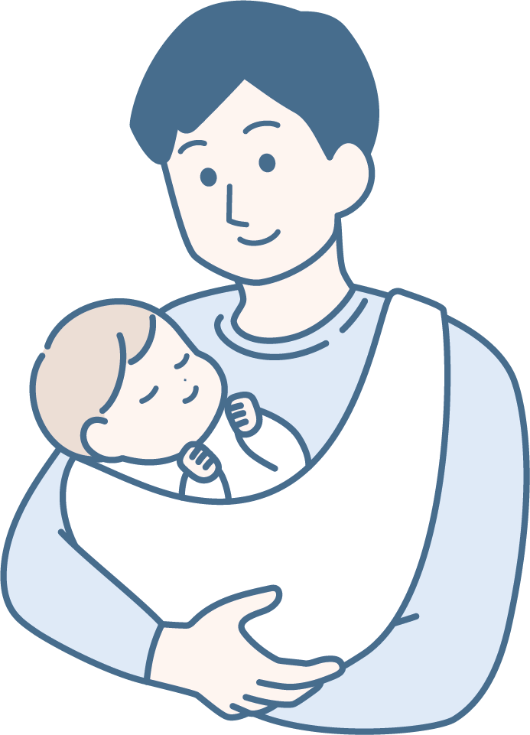
産後パパ育休
出生後8週間以内に最大4週間、
通常の育児休業とは別に取得可能です。
働き方を守る様々な法制度
Notes:
産後パパ育休は、通常の育児休業とは別に取得できる育児休業です。産後パパ育休は、お子さんが生まれてから8週間以内に、最大4週間まで取得することが出来ます。
また、予め職場に申し出ることで、2回に分割して取得することもできます。なお、産後パパ育休の期間であっても、労使の間に合意があれば、一定の上限の範囲で休業中に就業することもできます。

Slide 133

育児休業
ｚ
夫婦で交代して
お休みを取得することも
できる！
原則子が1歳になるまで2回に分けて取得可能です。
子が保育所などに入所できない場合に限り、子が1歳6カ月まで（再延長で2歳まで）延長することが可能です。
働き方を守る様々な法制度
Notes:
育児休業は、女性は産後休業終了後から、男性は出産予定日から、お子さんが1歳になるまでの間、取得することができます。
両親共に育児休業を取得する場合であれば、お子さんが1歳2か月になるまでの間で1年間、取得することができるようになります。
また、保育所等に入れないなどの事情があれば、1歳6ヶ月までになるまでの間（それでも保育所に入所できない場合には２歳になるまでの間）、育児休業を取得することができます。

Slide 134

子の看護休暇
1年度において、5日を限度 に取得可能です。
小学校就学の始期に達するまでの子が2人以上の場合は10日となります。
※時間単位での取得が可能です。
働き方を守る様々な法制度
Notes:
小学校に入る前のお子さんがいらっしゃる方の場合、職場に申し出ることにより、１つの年度中に最大５日まで、病気、けがをしたお子さんの看護又はお子さんに予防接種や健康診断を受けさせるための休暇を時間単位で取得が可能です。
また、この対象になる小学校入学前のお子さんが２人以上いらっしゃる場合は、取得可能な上限が10日になります。

Slide 135
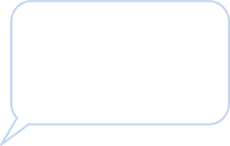

介護休暇
要介護状態（負傷、疾病または身体上もしくは精神上の障害により、２週間以上の期間にわたり
常時介護を必要とする状態）にある対象家族の介護や世話をするための休暇
介護の対象となる家族は…
配偶者（事実婚を含む）
父母 / 子（養子を含む） / 孫
配偶者の父母 /
祖父母 / 兄弟姉妹
対象家族が1人の場合は年5日を限度に取得が可能です。
対象家族が2人以上の場合は年10日となります。
※時間単位での取得が可能です。
働き方を守る様々な法制度
Notes:
介護休暇は、介護が必要な状態の家族がいらっしゃる場合に、そのご家族の介護や世話をするための休暇です。
対象となるご家族が1人の場合は年５日を限度に取得が可能であり、2人以上の場合は年10日まで取得することが可能です。

Slide 136
介護休業
要介護状態（負傷、疾病または身体上もしくは精神上の障害により、２週間以上の期間にわたり
常時介護を必要とする状態）にある対象家族の介護や世話をするための休暇
介護の対象となる家族は…
配偶者（事実婚を含む）
父母 / 子（養子を含む） / 孫
配偶者の父母 /
祖父母 / 兄弟姉妹
対象家族1人につき3回まで、通算93日の取得が可能です。
働き方を守る様々な法制度
Notes:
介護休業とは、介護が必要な状態の家族がいらっしゃる場合に、その方を支える体制を構築するために、一定期間利用することを想定した休業です。
対象となるご家族1人につき3回まで、通算93日まで休業できます。

Slide 137
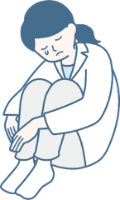
Question !
メンタルヘルスの不調を自覚したときには、
どこに連絡すれば良いですか？
Answer 1/2
・もし、ご家族や友人、職場の同僚や上司の方等、相談できそうな人がいたら相談をしてみましょう。もちろん、そうした相談相手が見当たらないこともあります。そういった場合に備えて、事前に、相談窓口を確認しておきましょう。
・事業場内に設置されているメンタルヘルス相談窓口や健康管理に関する部署の他、外部の専門的な相談窓口と契約している場合もあります。
働き方を守る様々な法制度

Slide 138
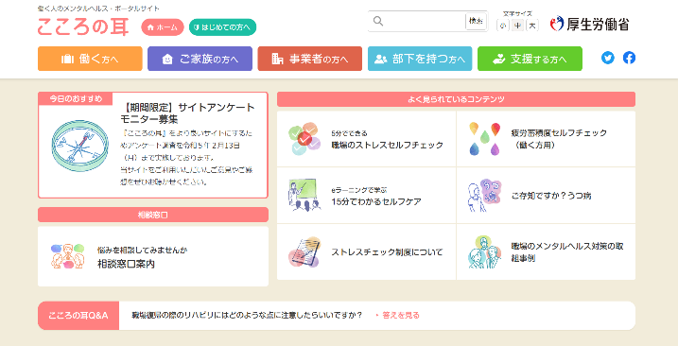
Answer 2/2
・厚生労働省では、医療従事者や介護従事者を含む働く方のメンタルヘルス対策について、働く人のメンタルヘルス・ポータルサイト「こころの耳」において、職場のメンタルヘルスに関する総合的な情報提供を行うとともに、メンタルヘルス不調や過重労働による健康障害に関する相談窓口を設置しております。
こころの耳
https://kokoro.mhlw.go.jp/
働き方を守る様々な法制度

Slide 139

Question !
育児や介護で休業している期間には、
どのような経済的支援が受けられますか？
Answer
＜出生時育児休業給付金＞
・雇用保険の被保険者で、子の出生日から８週間を経過する日の翌日までの期間内に、４週間（28日間）以内の期間を定めて、当該子を養育するための産後パパ育休（出生時育児休業）を取得した場合に、一定の要件を満たす方は、休業開始前賃金の67％相当額が支給されます。
＜育児休業給付金＞
・雇用保険の被保険者で、１歳又は１歳２か月（支給対象期間の延長に該当する場合は１歳６か月または２歳）未満の子を養育するために育児休業をした場合に、一定の要件を満たす方は、休業開始時賃金の67％（休業開始から181日以後は50％）相当額が支給されます。
＜介護休業給付金＞
・雇用保険の被保険者で、要介護状態にある家族を介護するために介護休業をした場合に、一定の要件を満たす方は、介護休業期間中に休業開始時賃金の67％の介護休業給付金が支給されます。
※詳しくは、勤務先の医療機関の人事労務管理部門やハローワークにご確認ください。
https://www.mhlw.go.jp/kyujin/hwmap.html
働き方を守る様々な法制度

Slide 140

Question !
育児のために勤務時間を少し抑えて働きたいのですが、
どんな制度が利用できますか？
Answer
・以下の制度を利用することができます。
＜育児短時間勤務制度＞
・３歳に満たない⼦を養育する場合、１⽇の所定労働時間を原則６時間に短縮することができる制度
＜所定外労働の制限＞
・３歳に満たない⼦を養育する場合、所定外労働を制限することを請求できる制度
＜時間外労働の制限＞
・⼩学校就学前の⼦を養育する場合、時間外労働を１⽉24時間、１年150時間以内に制限することを請求できる制度
＜深夜業の制限＞
・⼩学校就学前の⼦を養育する場合、午後10時から午前５時の深夜業を制限することを請求できる制度
※詳しくは、勤務先の医療機関の人事労務管理部門にご確認ください。
働き方を守る様々な法制度

Slide 141

Question !
介護のために短時間勤務を行いたい場合の
短時間勤務制度とは、どのような制度ですか？
Answer
・労働者が要介護状態（負傷、疾病または身体上もしくは精神上の障害により、２週間以上の期間にわたり常時介護を必要とする状態）にある対象家族を介護するための、所定労働時間の短縮等の措置のことです。
・利用期間・回数については、対象家族1人につき、利用開始の日から連続する3年以上の期間で2回以上となります。
＜対象となる労働者＞
・対象家族を介護する男女の労働者（日々雇用を除く）
※労使協定を締結している場合に対象外となる労働者
・入社１年未満の労働者
・１週間の所定労働日数が２日以下の労働者
＜対象となる家族＞
・配偶者（事実婚を含む）、父母、子、配偶者の父母、祖父母、兄弟姉妹、孫
＜短時間勤務等の制度＞
・「短時間勤務等の措置」は会社によって利用できる制度が異なりますが、
事業主に対して、次のうち、いずれか１つ以上の制度を設けることを義務付けています。
① 短時間勤務の制度
② フレックスタイムの制度
③ 始業又は就業の時刻を繰り上げ又は繰り下げる制度（時差出勤の制度）
④ 労働者が利用する介護サービスの費用の助成その他これに準ずる制度
厚生労働省HP 短時間勤務等の措置について
https://www.mhlw.go.jp/seisakunitsuite/bunya/koyou_roudou/koyoukintou/ryouritsu/kaigo/shortworking/index.html
働き方を守る様々な法制度

Slide 142

Question !
有給休暇の期限はいつまでですか？
Answer
・年次有給休暇は、法律で定められた労働者に与えられた権利です。
正社員、パートタイム労働者等の区分に関係なく、以下２点を満たしていれば、
年次有給休暇を取得することができます。
① 半年間継続して雇われている
② 全労働日の８割以上を出勤している
・10日以上の年次有給休暇が付与される労働者に対しては、
５日について、毎年時季指定して付与しなければならないこととされています。
・有給休暇には時効があり、有給休暇は与えた日から２年で時効となります。
与えた日から１年間で使い切れなかった有給休暇は翌年に繰り越し、新たに与えられた休暇日数に加算しますが、さらに１年間使わなかったときは時効により消滅します。
厚生労働省HP 年次有給休暇取得促進特設サイトhttps://www.mhlw.go.jp/seisakunitsuite/bunya/koyou_roudou/roudoukijun/jikan/sokushin/roudousya.html
働き方を守る様々な法制度

